Slide 1

D E E P S E E K - V 4 · 技 术 深 度 解 读
2 0 2 6 · P R E V I E W R E L E A S E
DeepSeek-V4 预览版 · 论文与发布深度解读
1 . 6 T PA R A M E T E R S 。 1 M C O N T E X T 。 O P E N W E I G H T S 。 F P 4 QAT
迈入百万上下文普惠时代
0 0 · COV E R
/
2 0 2 6 .0 4 . 2 4
Produced by 花叔 · based on DeepSeek-V4 Tech Report

Slide 2


D E E P S E E K - V 4 · 技 术 深 度 解 读
0 1 · O N E - PAG E R
C H A P T E R 0 0 · 一 页 看 懂
两款模型 · 一套架构 · 四个值得记住的数字
C O D E F O R C E S R AT I N G | P U T N A M 2 0 2 5 | N AT I V E C O N T E X T | F L A S H 缓 存 命 中 价
3206 | 120/120 | 1M tokens | 0.2元/M
V4-Pro-Max 竞赛编程分数， 超过 GPT-5.4 与全球人类选手第 23 名 | 形怯化数学满分， 超过所有已知 AI 系统 | Pro 与 Flash 原生支持， KV cache 只剩 baseline 的 2% | V4-Flash 输入价， 同性能开源中几乎最便宜
模型规格
A P I 价 格 （ 人 民 币 / M T O K E N S ）
输入（缓存命中） 输入（未命中） 输出
 | V4-Pro | V4-Flash
总参数 | 1.6 T | 284 B
每 token 激活 | 49 B | 13 B
Transformer 层数 | 61 | 43
MoE 路由专家 | 384 | 256
训练 tokens | 33 T | 32 T
原生上下文 | 1 M | 1 M
deepseek-v4-pro | 1 元 | 12 元 | 24 元
deepseek-v4-flash | 0.2 元 | 1 元 | 2 元
官方原话：受限于高端算力 ， 目前 Pro 的服务吞吐十分有限， 预计下半年昇腾 950 超节点批量上市后，Pro 的价格会大幅下调。
C HA PT E R
0 0 · ONE - PAGER
0 1 / 7 2

Slide 3
D E E P S E E K - V 4 · 技 术 深 度 解 读
0 2 · P O S IT I O N I N G
C H A P T E R 0 0 · 定 位 反 题
这不是一个冲破天花板的世界最佳模型的发布，
而是让普通人用上 1M 超长上下文Agent 模型的发布。
说人话： 前沿能力的赛道上 ， Claude Opus 4.7 和 GPT-5.5 已经跑在前面； V4 没想追上去 。 它选择的是把 1 M 上下文 、 Agent 工具链和开源权重做到人人用得
起——普惠 ， 比单点领先更稀缺。
T H E F R O N T l E R l N 2 0 2 6
2 0 26 . 0 2 Claude Opus 4.6 论文对标 | 2 0 26 . 0 3 GPT-5.4 论文对标 | 2 0 2 6 . 0 4 . 1 6 Claude Opus 4.7 已是新 SOTA | 2 0 2 6 . 0 4 . 2 3 GPT-5.5 已是新 SOTA | 2 0 2 6 . 0 4 . 24 DeepSeek-V4 今天
C HA PT E R
0 0 · POSITIONING
0 2 / 7 2

Slide 4
D E E P S E E K - V 4 · 技 术 深 度 解 读
0 3 · FO U R T H ES ES
C H A P T E R 0 0 · 贯 穿 整 份 解 读 的 四 个 观 点
读 V4 这篇论文 ，请先记住这四件事
THESIS 0 1 不是世界最佳， 是1M Agent 的普惠 V4 不是冲破天花板的旗舰发布，而是第一次把 百万 token 上下文 + Agent 能力 做成了普通人能用得起 的默认配置。 展 开 见 · C HA PT E R 0 9
THESIS 0 2 竞赛选手基因， 擅长做题解题 DeepSeek 团队多数是竞赛获奖选手 ，模型也继承了这个画像。对 有明确答案、可验证 的数学与编程任 务，它是当前开源的天花板。 展 开 见 · C HA PT E R 07
THESIS 0 3 品味类任务 还差一截 创意写作胜率不如 Claude Opus 4.5，更不用说 4.6、4.7。论文自己在 Limitations 里承认了这个差距。 标准化题强，开放题弱。 展 开 见 · C HA PT E R 0 8
THESIS 0 4 整体是最诚实、 本分的模型 论文里主动承认三个「有效但不理解原理J ，价格页写清「昇腾 950 上市后 Pro 降价J 。不演、不藏、不 画大饼。 展 开 见 · C HA PT E R 1 0
C HA PT E R
0 0 · FOUR THESES
0 3 / 7 2

Slide 5
D E E P S E E K - V 4 · 技 术 深 度 解 读
04 · ROA D MA P
C H A P T E R 0 0 · 全 篇 目 录
一份 72 页 · 11幕的V4解读地图
00 | 开场与四个观点 定位反题 · 核心数据 · 全篇目录 | 00 – 04
01 | 两款模型 · 同一套架构 MoE · 稀疏激活 · 32T tokens · 稳定性 | 05 – 1 0
02 | 架构① mHC 残差升级 双随机矩阵 · Sinkhorn-Knopp 迭代 | 1 1 – 1 6
03 | 架构② 混合注意力 CSA + HCA 粗细配合 · 1M 下 KV cache 只剩2% | 1 7 – 24
04 | 架构③ Muon 优化器 正交化更新 · 替代 AdamW | 25 – 29
05 | 基础设施 | 30 – 36
06 | 训练范式革命 Specialist + On-Policy Distillation · DSec 沙盒 | 37 – 43
07 | 擅长什么 · 观点 ② 竞赛基因 · Codeforces 3206 · Putnam 满分 | 44 – 50
08 | 不擅长什么 · 观点 ③ 创意写作差 · HLE w/tools 倒数 · 品味差 | 5 1 – 58
09 | 普惠的真相 · 观点 ① 1M 不是能用是不再省字 · 价格屠夫 | 59 – 65
10 | 诚实与本分 · 观点 ④ 论文自认局限 · 昇腾 950 · 荀子金句 | 66 – 70
11 | 收尾 | 7 1 – 72
TileLang · FP4 QAT · 磁盘 KV cache
整体定位 · 鸣谢
C HA PT E R
0 0 · ROAD MAP
0 4 / 7 2

Slide 6
D E E P S E E K - V 4 · 技 术 深 度 解 读
0 5 · TWO MO D E LS
C H A P T E R 0 1 · 两 款 模 型 · 同 一 套 架 构
一个对标闭源旗舰，一个重新定义开源性价比
旗 舰 · F L AG S H I P V4-Pro Redefining the state-of-the-art for open models. 面向 ：性能对标 Opus 4.6、GPT-5.4；竞赛编程与形怯化数学做到开源 SOTA；适合需要最强推理能 力 、可接受较高 API 成本的场景。
轻 量 · C O S T - E F F I C I E N T V4-Flash Closed-model reasoning, open-model economics. 面向 ：用更少参数反超 V3.2-Base；输入缓存命中 0.2 元/M，真正的价格屠夫；适合大批量 agent、 长文档处理、需要普惠部署的场景。
总参数 | 每 T O K E N 激 活
1.6T | 49B
T R A N S F O R M E R 层 | M O E 专 家 数
61 | 384
总参数 | 每 T O K E N 激 活
284B | 13B
T R A N S F O R M E R 层 | M O E 专 家 数
43 | 256
C HA PT E R
0 1 · TWO MODELS
0 5 / 7 2

Slide 7
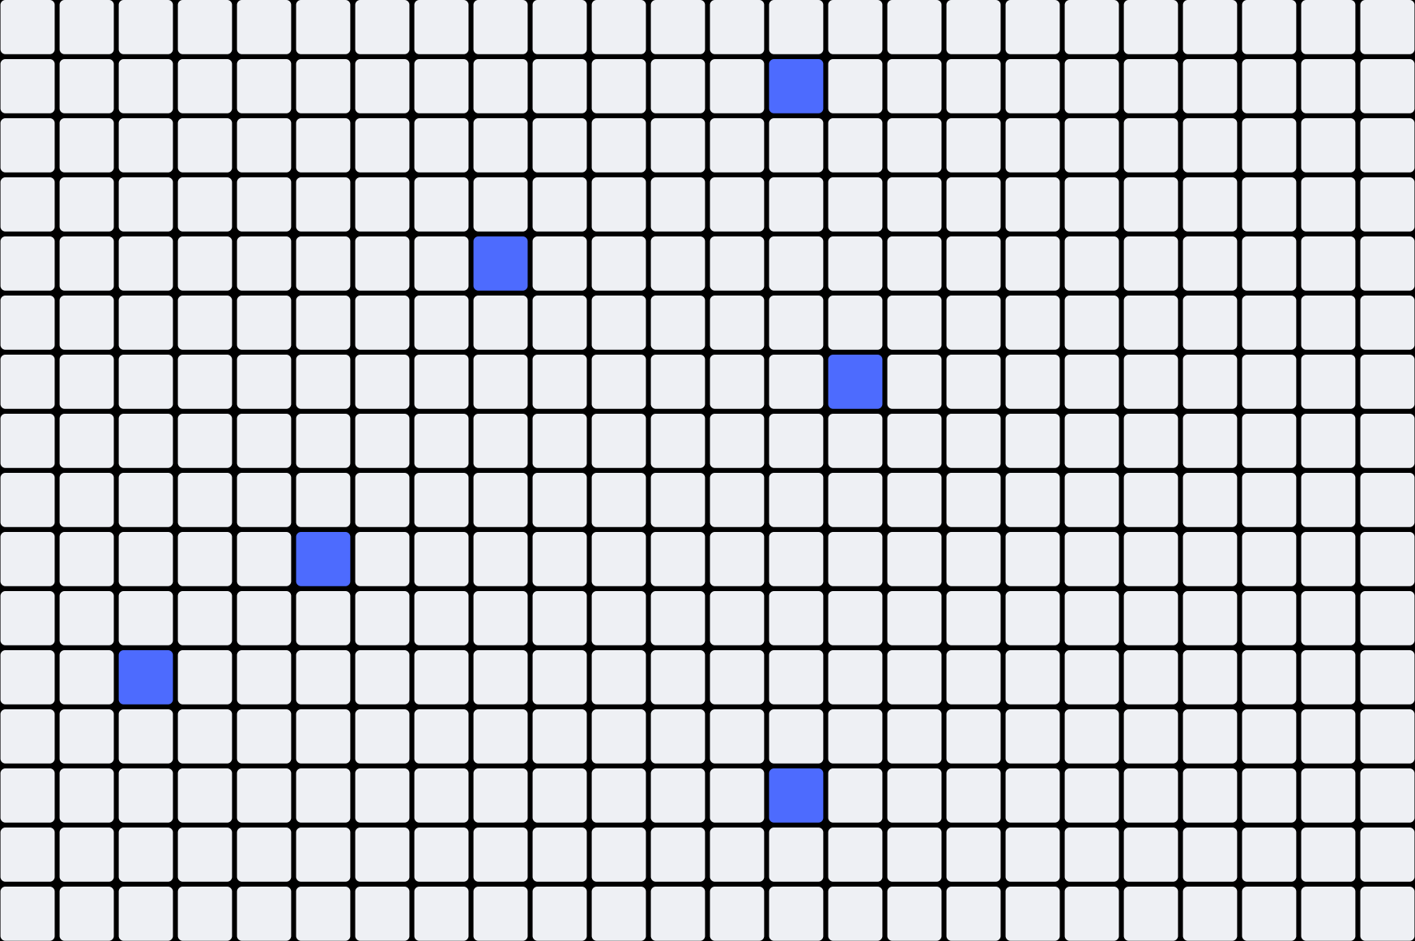
D E E P S E E K - V 4 · 技 术 深 度 解 读
0 6 · M o E I NT U IT I O N
C H A P T E R 0 1 · M O E 本 质
1.6 T 参数 ，每次只请6 个专家上场
M o E l a y e r · 3 8 4 r o u t e d e x p e r t s
仅 6 个 蓝 色 方 格 被 本 token 激 活
_{n} MoE 的本质是专家会议，不是全员表决。
模型有 1.6 T 参数是团队规模，每 token 激活 49 B 才是真正开又说
话的人。
路由机制 ：V4-Pro 的每一层有 384 位路由专家 + 1 位共享专家，每个token 由门控网络挑选 6 位最相关的专家处 理。前 3 层用 Hash routing 稳住早期训练；后续层用 Sigmoid → Sqrt(Softplus) 的打分函数。
代价 ：部署时要把整个 1 .6 T 模型加载进显存（ 因为任何 token 都可能命中不同专家），但每步计算只有 49 B 的量。
6 experts activated · 49 B params
O UT O F 1 . 6 T TOTA L
C HA PT E R
0 1 · MO E I NT U IT IO N
0 6 / 7 2

Slide 8
D E E P S E E K - V 4 · 技 术 深 度 解 读
0 7 · S PA RS E ECO NO M ICS
C H A P T E R 0 1 · 稀 疏 激 活 的 经 济 学
花存储 1.6 T 的钱 · 享受 49 B 的推理速度
V4-Pro 每 token 激活 / 总参数 3.1 %
49 B ÷ 1.6 T · 只有传统 dense 模型 3% 的计算成本，走完全部参数的知识密度
V4-Flash 每 token 激活 / 总参数 4.6 %
13 B ÷ 284 B · 推理几乎等于 13 B dense 模型，但知识面接近 284 B
DeepSeek-V3 前代对比 5.6 %
37 B ÷ 671 B · V4-Pro 的稀疏度比 V3 更激进
每个 token 只激活 6 个路由专家 + 1 个共享专家。前 3 层用 Hash routing 稳住早期训练，后续层由门控网络动态选路。
C HA PT E R
0 1 · SPARSE ECONOMICS
0 7 / 7 2

Slide 9
D E E P S E E K - V 4 · 技 术 深 度 解 读
0 8 · DATA
C H A P T E R 0 1 · 3 2 T T O K E N S 的 数 据 构 造
数据不是更多就好 · 怎么不坍缩 才是关键
DATA 0 1
过滤 AI 生成内容
互联网语料里已有大量 ChatGPT/Claude 写出的文本，训练前明确识别并过滤， 防止模型坍缩。
DATA 0 2
Mid-training 引入 Agentic 数据
工具调用轨迹 、 多步推理 、搜索片段一把 Agent 行为在预训练阶段就灌进模型，不是靠后训练硬掰。
33T
V 4 - PRO 预 训 练 TOKENS / V 4 - FLASH 3 2 T
DATA 0 3
扩充多语言长尾
中文之外的小语种被有意识地补足 ，避免「高资源语种吃光，长尾跟不上J 的常见失衡。
DATA 0 4
精选科学论文与技术报告
高质量技术文献被单独拎出来 up-sample ，直接支撑了后续在 科学推理 上的表现。
关键技术细节：启用 sample-level attention masking，避免 pack 到同一序列里的样本互相「串味」 ——这是 32T 大规模训练的必要基础设施。
C HA PT E R
0 1 · DATA
0 8 / 7 2

Slide 10
D E E P S E E K - V 4 · 技 术 深 度 解 读
0 9 · S TA B I L I TY
C H A P T E R 0 1 · 训 练 稳 定 性
1.6 T 模型怎么不炸： 两个「有效但不理解原理」 的救命trick
T R I C K 0 1 Anticipatory Routing 预判怯路由 训练中 loss 突然飙高时，路由索引被拉偏。V4 的方案是用 前 Δt 步的历史参数 θt-Δt重新估算路由，只 在 spike 出现时触发。 开销 ：约 20% 的 routing 算力 ，但平摊到整体训练几乎可忽略。
T R I C K 0 2 SwiGLU Clamping 门控限幅 SwiGLU 的 linear 分量偶尔会飞到极端值导致数值爆炸。V4 的方案很朴素：把 linear 分量 clamp 到 [-10, 10]，gate 分量上界 10。 代价 ：理论上截断了梯度信号，但实测稳定性远胜代价。
n
These two tricks are empirically effective, but we still lack a principled understanding of why they work.
— DEEP SEEK - V 4 TECH REPORT , § 4 . 2 . 3
C HA PT E R
0 1 · STA B I L ITY
0 9 / 7 2

Slide 11
D E E P S E E K - V 4 · 技 术 深 度 解 读
1 0 · F U L L S P E C S
C H A P T E R 0 1 · 详 细 规 格 两款模型 · 配置项 | 放在一起看 | V4-Pro FLAGSH IP | V4-Flash E F F IC I E NT
模型规模 总参数 |  | 1.6 T | 284 B
每 token 激活参数 |  | 49 B | 13 B
Transformer 层数 |  | 61 | 43
隐藏维度 d |  | 7,168 | 4,096
MO E 配 置 路由专家数 / 层 |  | 384 | 256
每 token 激活专家 |  | 6 + 1 shared | 6 + 1 shared
前 N 层使用 Hash Routing |  | 3 | 3
训练配置 预训练 tokens |  | 33 T | 32 T
峰值学习率 |  | 2.0 × 10-4 | 2.7 × 10-4
每步 batch size |  | 94.4 M tokens | 75.5 M tokens
优化器（ 主干 / 辅助） |  | Muon / AdamW | Muon / AdamW
上下文与精度 原生上下文长度 |  | 1 M | 1 M
Attention 热身阶段切稀疏 |  | 64 K 处 | 64 K 处
MoE 专家权重精度 |  | FP4 | FP4
KV Cache 精度 |  | FP8 | FP8
C HA PT E R
0 1 · FULL SPECS
1 0 / 7 2

Slide 12
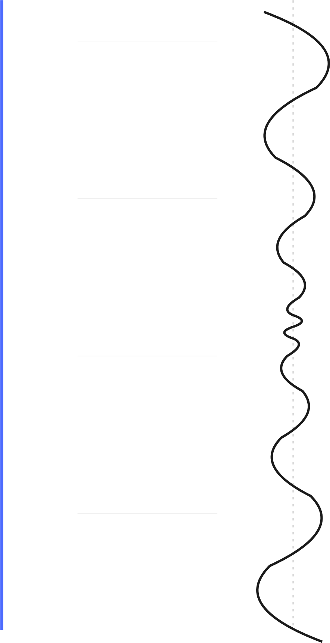
D E E P S E E K - V 4 · 技 术 深 度 解 读
1 1 · m H C · P R O B L E M
C H A P T E R 0 2 · 残 差 连 接 的 瓶 颈
深层堆叠时 ，信号越传越失真
Res i d u a l s i g n a l ove r de pt h
残差连接（ResNet）之所以有效，是因为它让信号可以「跳级」传播。但
当模型深到 60 多层，跳级路径本身也开始积累噪声和放大——梯度要么消失、要么爆炸。
传统做法的局限 ：残差连接默认每条旁路的「权重J 都是 1 ，等价于让所有层都同等重要。但现实中某些层就是比另一些层关
键，不加约束地累加会让深层模型的训练进入危险区。
V4 的立意 ：不推翻残差连接，而是在它之上加一层 数学护栏一Manifold-Constrained Hyper-Connections（ mHC）。下一页展开。
理想 实际
LAYER 1
LAYER 1 5
LAYER 3 0
LAYER 4 5
LAYER 6 1
幅值稳定 幅值失控
没有约束的残差累加，在 60 层处已无法收敛
C HA PT E R
0 2 · M HC · PROBLEM
1 1 / 7 2

Slide 13
D E E P S E E K - V 4 · 技 术 深 度 解 读
1 2 · m H C · I N T U I T I O N
C H A P T E R 0 2 · M H C 核 心 思 想
给每条残差路径加一个水闸
_{n} 传统残差连接让所有层的信号自由累加。
mHC 把这些累加权重约束在一个双随机矩阵流形上——每条输入路径的贡献之和固定为 1，每条输出路径
的权重之和也固定为 1。
I N T U I T I O N · 说 人 话
想象每一层之间有一张水网 ：每个入口最多放 1 单位水进去，每个出口最多接 1 单位水出来。不管网络多深，总水量永远守恒一这就是「双随机J 。护栏不是软约束， 是数学意义上的不可破坏。
K EY P R O P E R TY 0 1
谱范数 ≤ 1
双随机矩阵的谱范数天然 ≤ 1 ，信号幅值不会被放大一深层堆叠不再爆炸。
K EY P R O P E R TY 0 2
乘法封闭
双随机矩阵的乘积仍是双随机矩阵，层层叠加后约束自动保持一护栏不需要反复校准。
K EY P R O P E R TY 0 3
可学可微
通过 Sinkhorn-Knopp 迭代将任意矩阵投影到这个流形上， 反向传播可直接优化。
C HA PT E R
0 2 · M HC · INTUITION
1 2 / 7 2

Slide 14

D E E P S E E K - V 4 · 技 术 深 度 解 读
1 3 · m HC · MAT H
C H A P T E R 0 2 · M H C 数 学 本 质
双随机矩阵的两个约束
INSIGHT 0 1 · 为 什 么 要 约 束 「 行 和 = 1 」 入度守恒 每个下游节点收到的信号权重之和固定为 1 ， 所有来源贡献之和不会被无限放大。
INSIGHT 0 2 · 为 什 么 要 约 束 「 列 和 = 1 」 出度守恒 每个上游节点流出的信号权重之和也固定为 1 ， 能量不会在某条路径上独占。
D O U B LY ST O C HA ST I C C O N ST RA I NT
W ∈ 陇^{n×n}, Wij ≥ 0
= 1 （每行和为1）
∑iWij = 1 （每列和为 1）
→ ‖W ‖₂ ≤ 1 谱范数有界
→ W₁ · W₂ 仍是双随机矩阵
INSIGHT 0 3 · 组 合 起 来 意 味 着 什 么
深层堆叠天然稳定
每一层的残差 transform 都落在这个流形上， 61 层连乘仍然不放大 、不衰减。
CHAPTER 0 2 · M HC · MATH
1 3 / 7 2

Slide 15
D E E P S E E K - V 4 · 技 术 深 度 解 读
1 4 · m HC · COST
C H A P T E R 0 2 · M H C 的 代 价
每一层要投影回流形 · 这不是免费的
S I N K H O R N - K N O P P 迭 代 次 数 / 层 / 前 向
iters
把任意矩阵投影到双随机流形上的经典算法， 交替归一化行和列 20 次，
足以让误差衰减到可忽略。
工程层面的摊销
1F1B pipeline 中的时间占比 | 6.7%
借助 fused kernel 合并投影 | ✓
借助重计算省显存 | ✓
最终训练吞吐损失 | ≈ 5%
20
代价看起来不小， 但考虑到 深层稳定性的回报 （ 否则连训练都跑不完）， 这是极其划算的交易。
mHC 不是性能游戏，是 可训练性 游戏——让 1.6 T · 61 层的模型从「训不出来」变成「稳稳训下来」。
C HA PT E R
0 2 · M HC · COST
1 4 / 7 2

Slide 16
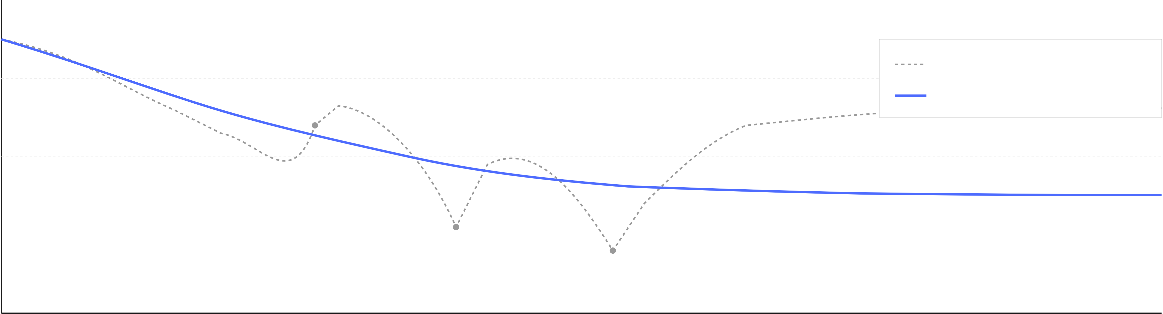
D E E P S E E K - V 4 · 技 术 深 度 解 读
1 5 · m H C · E F F E CT
C H A P T E R 0 2 · M H C 效 果
Loss 曲线再也不炸飞
HIGH
Baseline · 无 mHC
多次 loss spike ，40 层后失稳DeepSeek-V4 · 含 mHC平滑收敛到 33 T tokens
T RA I N I NG LO S S
LOW
0 T 8 T 1 6 T 2 4 T 3 3 T
TO K E NS P ROC ESS E D
TAKE AWAY 0 1
baseline 在 8 T tokens 后出现 3 次显著 loss spike，每次都需要重启或跳批
TAKE AWAY 0 2
加入 mHC 后，61层网络全程稳定，完整跑完 33 T 预训练 budget
TAKE AWAY 0 3
本页曲线为复刻论文 §2.2 Fig.3 的示意，具体数值请查 PDF
C HA PT E R
0 2 · M HC · EFFECT
1 5 / 7 2

Slide 17
D E E P S E E K - V 4 · 技 术 深 度 解 读
1 6 · N EXT U P
02 MHC · RESIDUAL BACKBONE 升级
03 HYBRID ATTENTION · CSA + HCA
解决了深度，
接下来解决长度
mHC 让 61 层能稳稳叠起来。下一幕的问题是：当上下文从 4K 推到 1M，注意力机制怎么不被 KVcache
拖垮。
C HA PT E R
0 2 → 0 3 · TRANSITION
1 6 / 7 2

Slide 18
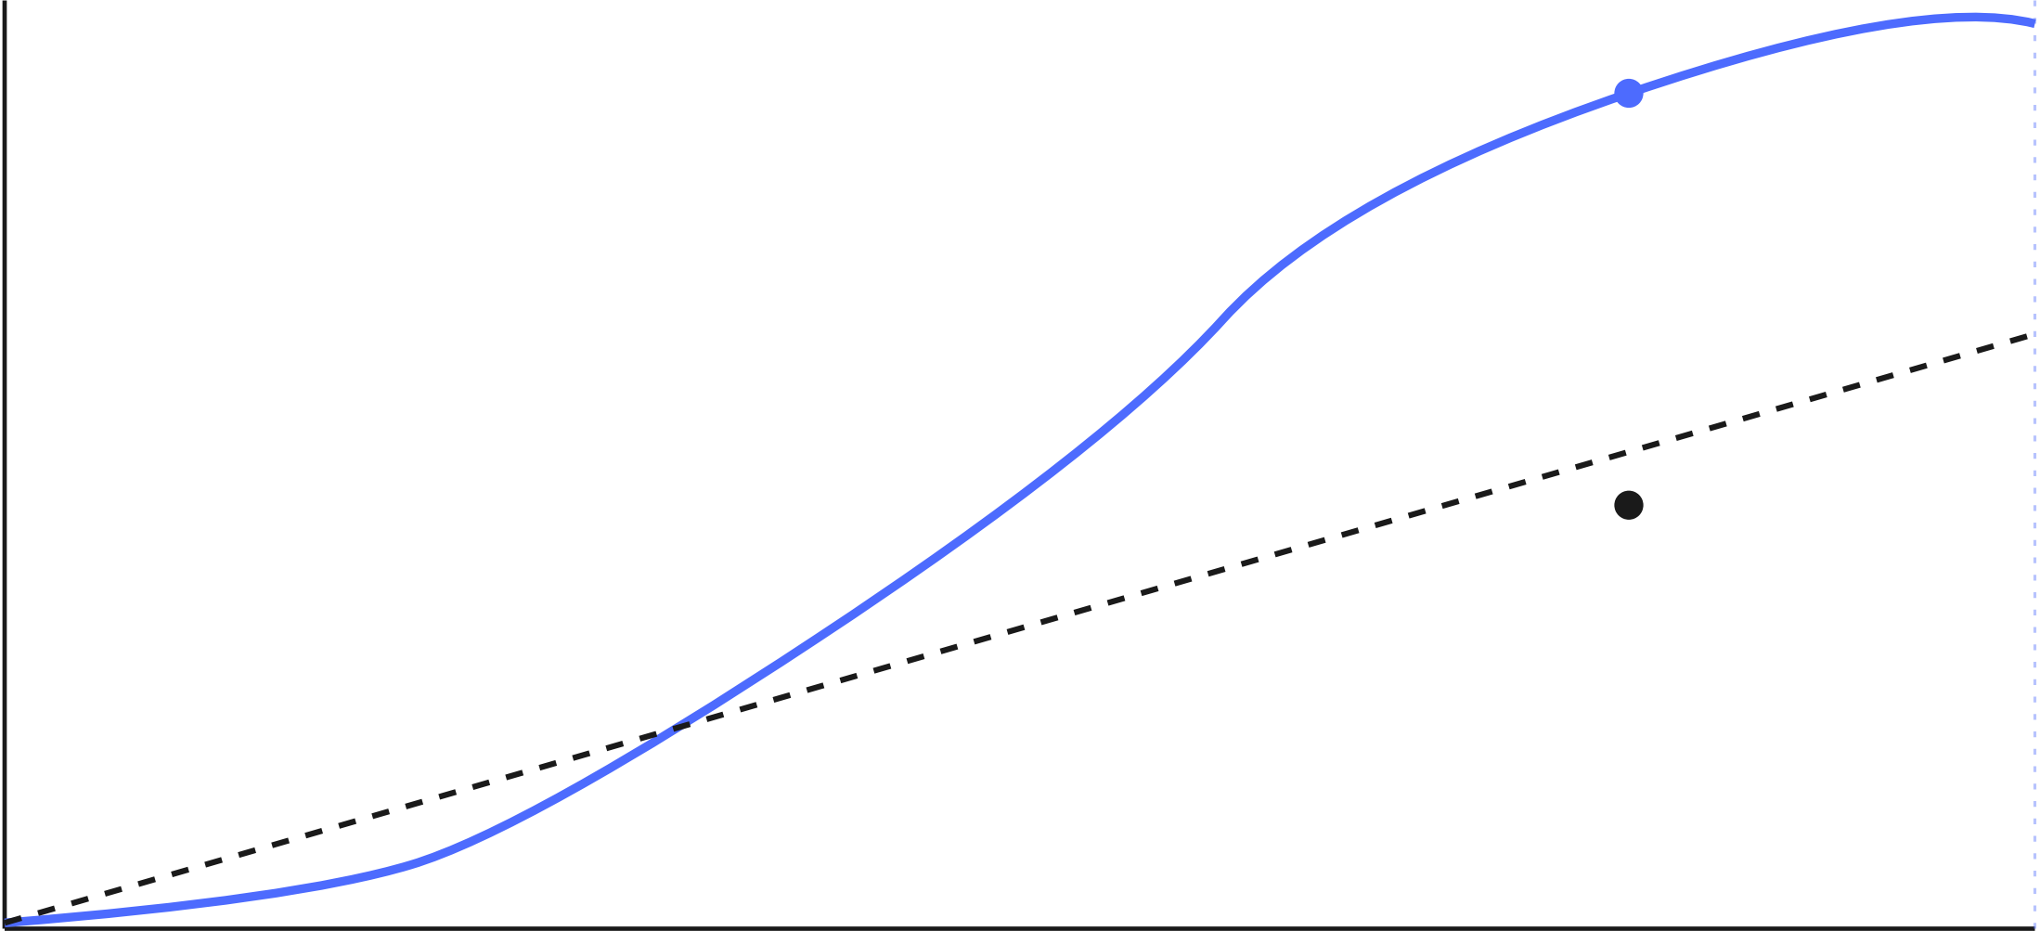

D E E P S E E K - V 4 · 技 术 深 度 解 读
1 7 · 注 意 力 瓶 颈
C H A P T E R 0 3 · 混 合 注 意 力 C S A + H C A
上下文一变长 ， 有两堵墙会同时砸过来
算力墙和显存墙，都在 n 这一个变量上爆炸增长 。 这正是百万 token 默认配置难以落地的根本原因。
B OT T L E N E C K · 1
O(n ²) 算力
标准 self-attention 中，每个 query 要和每个 key 算一次内积。 上下文翻倍， FLOPs 变四倍一把 4K 换成 1 M，相当于多算了六万倍。
B OT T L E N E C K · 2
O(n) 显存
每一层、每一个token 的 K 和 V 都要留在显存里供后续 query 读。 100万 token 乘以几十层， KV cache 就会吃光单卡整机。
very high
O(n2) FLOPs
算力墙： 每新增一倍长度， 计
C O S T / M E M O RY
O(n) KV cache
显存墙： 每层每 token 都要存
low
0
4K 32K 128K 256K 512K 1 M
CONTEXT LENGTH ( TOKENS )
示 意 曲 线 · 原 生 1 M CONTEXT 下 ， 两 条 曲 线 同 时 抵 达 天 花 板
接下来三节要回答的就是一个问题： 既然不能都留着，那该留什么、怎么留？V4 的答案是把注意力拆成两种，各管一边。
技 术 深 度 解 读 · CHAPTER 0 3 1 7 / 7 2

Slide 19
D E E P S E E K - V 4 · 技 术 深 度 解 读
1 8 · 粗 细 两 把 筛 子
C H A P T E R 0 3 · 混 合 注 意 力 C S A + H C A
两把筛子 ， 一粗一细， 一起用
查资料的人都知道：先翻目录定位到大概章节，再精读一两段细节 。 V4 把注意力 层交替排布，正是这个动作的机器版本。
细 筛 · F I N E CSA Compressed Sparse Attention 压缩 + 稀疏，定位关键 token 按 m = 64 的粒度把 KV 压缩成块， 再用 Lightning Indexer 打分、 只挑 top-k 个最相关的块 做精算。 相当于翻完索引后， 只盯着真正要用的那几段精读。
粗 筛 · C OA R S E HCA Heavily Compressed Attention 激进压缩，但扫全局 以更大的粒度 m, ≫ m 把序列狠狠压扁，但不做稀疏筛选，每个 query 都要 dense 地把所有 压缩块扫一遍。 粒度粗了，但全局视野不丢。
技 术 深 度 解 读 · CHAPTER 0 3 1 8 / 7 2

Slide 20

D E E P S E E K - V 4 · 技 术 深 度 解 读
1 9 · CSA 展 开
C H A P T E R 0 3 · C S A · C O M P R E S S E D S PA R S E AT T E N T I O N
把 64 个 token揉成 1 块 ， 再挑出最相关的几块精读
压缩 + 稀疏两次降维，既省算力又省显存。 Lightning Indexer 负责打分，只让真正要紧的块走进 core attention。
STAG E 1 · 原 始 序 列 ( n tokens )
STAG E 2 · 压 缩 块 ( n / m en tr ies )
C1 C2 C3 C4 C5 C6 C7
STAG E
3 · Top - k 稀 疏 选 择
★ ★
compress
score & select
★
每 m = 64 个 token 为一组
1/m 倍的体积，但保留语义 Lightning Indexer 打分，query 只看 top-k 块
L I G HT N I N G I N D EX E R 低秩 query · FP4 compute 每 query 对每压缩块算 index score
S T E P 0 1 · C O M P R E S S
每 64 个 token 合成 1 个 entry
用可学习的 compression weights 加权求和，序列长度降到 n / m 。两路KV（ Cᵃ 、 Cᵇ ) 配合带 overlap 的 stride，保留边界信息。
S T E P 0 2 · I N D E X
Lightning Indexer 打分
low-rank 投影出 indexer query，对每个压缩块算 index score It_{,s} 。计算用 FP4，拿速度换精度里那 2% 左右的差您。
S T E P 0 3 · S E L E C T
只让 top-k 走进 core attention
按 index score 选 top-k 压缩块做 DSA（ DeepSeek Sparse Attention）。压缩给了 1/m 倍，稀疏再给了 k / (n/m) 倍，双重节省。
技 术 深 度 解 读 · CHAPTER 0 3 1 9 / 7 2

Slide 21


D E E P S E E K - V 4 · 技 术 深 度 解 读
2 0 · H CA 展 开
C H A P T E R 0 3 · H C A · H E AV I LY C O M P R E S S E D AT T E N T I O N
激进压缩 ，但保留全局 dense 视野
m9 远大于 m，序列被狠狠压扁；但不做稀疏筛选，每个 query 都要把所有压缩块扫一遍一牺牲细粒度，换全局视野。
C O M P R E S S I O N
粒度 m, ≫ m
同样的压缩机制，但步长放大一个数量级（论文未披露具体 m,， 参考实现中 m′ = 1024 量级）。 n / m, 个压缩块就几十到几百个。
AT T E N T I O N
Dense · 不走稀疏
没有 Lightning Indexer， query 对所有压缩块做完整的 MQA。块数本来就少， dense 的代价可以接受。
R O L E
粗粒度全局信息兜底
承担「整篇文档的宏观理解J 一跨段 、跨章节的长程依赖。 和 CSA 层交替排 布， 形成一粗一细的双通道。
~ n 个 to ke n ( 1 M )
compress by m,
C1
C2
C3
q
(m′ ≫ m ，例如 1024)
n / m ′ 个 压 缩 块 （ 极 少 ） query
D E NS E ATT E NT IO N
每个 query 把所有压缩块都扫一遍
粒度虽粗，但没有一块被 query 丢掉
示 意 · 压 缩 率 M ′ ≫ M ， 压 缩 后 块 数 极 少 ， QUERY 做 FULL ATTENTION
一个设计直觉：粗的那一路必须 dense一如果粗粒度再稀疏一次，全局视野就彻底断了，和 CSA 的功能会重叠。
技 术 深 度 解 读 · CHAPTER 0 3 2 0 / 7 2

Slide 22
D E E P S E E K - V 4 · 技 术 深 度 解 读
21 · 配 套 小 技 巧
C H A P T E R 0 3 · 那 些 让 C S A / H C A 真 正 好 用 的 细 节
主结构之外 ， 还有四个决定成败的小零件
单看每一项都不起眼，但少了任何一个，百万上下文的表现都会崩一块。CSA 和 HCA 共享这套底座。
02 | S L I D I N G W I N D OW 最近 n_win 个 token 不压缩 压缩会吃掉局部细节一但最近的 token 恰恰最重要。 额外开一个滑动窗口分支 ，不压缩地保留 最近 n_win 个 token 的 KV， 和压缩块一起进 core attention。
01
S H A R E D K V · M QA
所有 head 共用一份 KV
每个压缩 KV entry 同时充当所有 attention head 的 key 和 value。 head 数越多，省得越多一配合压缩本身， KV cache 又小了一个量级。
03
AT T E N T I O N S I N K
给 query一个「弃权」 出又
04
PA R T I A L R O P E
RoPE 只作用在最后 64 维
每个 head 配一个可学习的 sink logit， 加到 softmax 的分母里 。 让 attention 总和可以不等于1 、 甚至接近 0一query 在没话可说时就弃权，不强行关注噪声。
其余维度保留无位置信息的通用表示。 配合 output 上用 position = −i 再做一次 RoPE 的trick， 把绝对位置偷偷换成相对位置， 百万长度下依然稳定。
技 术 深 度 解 读 · CHAPTER 0 3 2 1 / 7 2

Slide 23
D E E P S E E K - V 4 · 技 术 深 度 解 读
2 2 · 混 合 精 度
C H A P T E R 0 3 · 精 度 栈
省位宽 ，但只在可以省的地方省
越粗糙的任务用越少的比特，越精细的环节留高精度。结果是同一个 attention 里并存三种数值格怯。
 | 4 bit · 容错最高
 | 8 bit · 主体存一半
BF16 | 16 bit · 位置保真
BF16 | 16 bit · 精算
Indexer QK
只打相关性分
KV cache
主体存储
RoPE 维度
位置编码敏感
Core compute
主体 attention 计算
FP4
混合精度的选择哲学
Attention 里并不是所有数值都同等重要。打分可以糙，选好了再精算一这就是 V4 把indexer 做到 FP4、core attention 留 BF16 的原因。
FP8
R U L E · 1
粗粒度判断 → 低比特
R U L E · 2
存储 → 中等比特
R U L E · 3
位置 / 最终计算 → 高比特
技 术 深 度 解 读 · CHAPTER 0 3 2 2 / 7 2

Slide 24
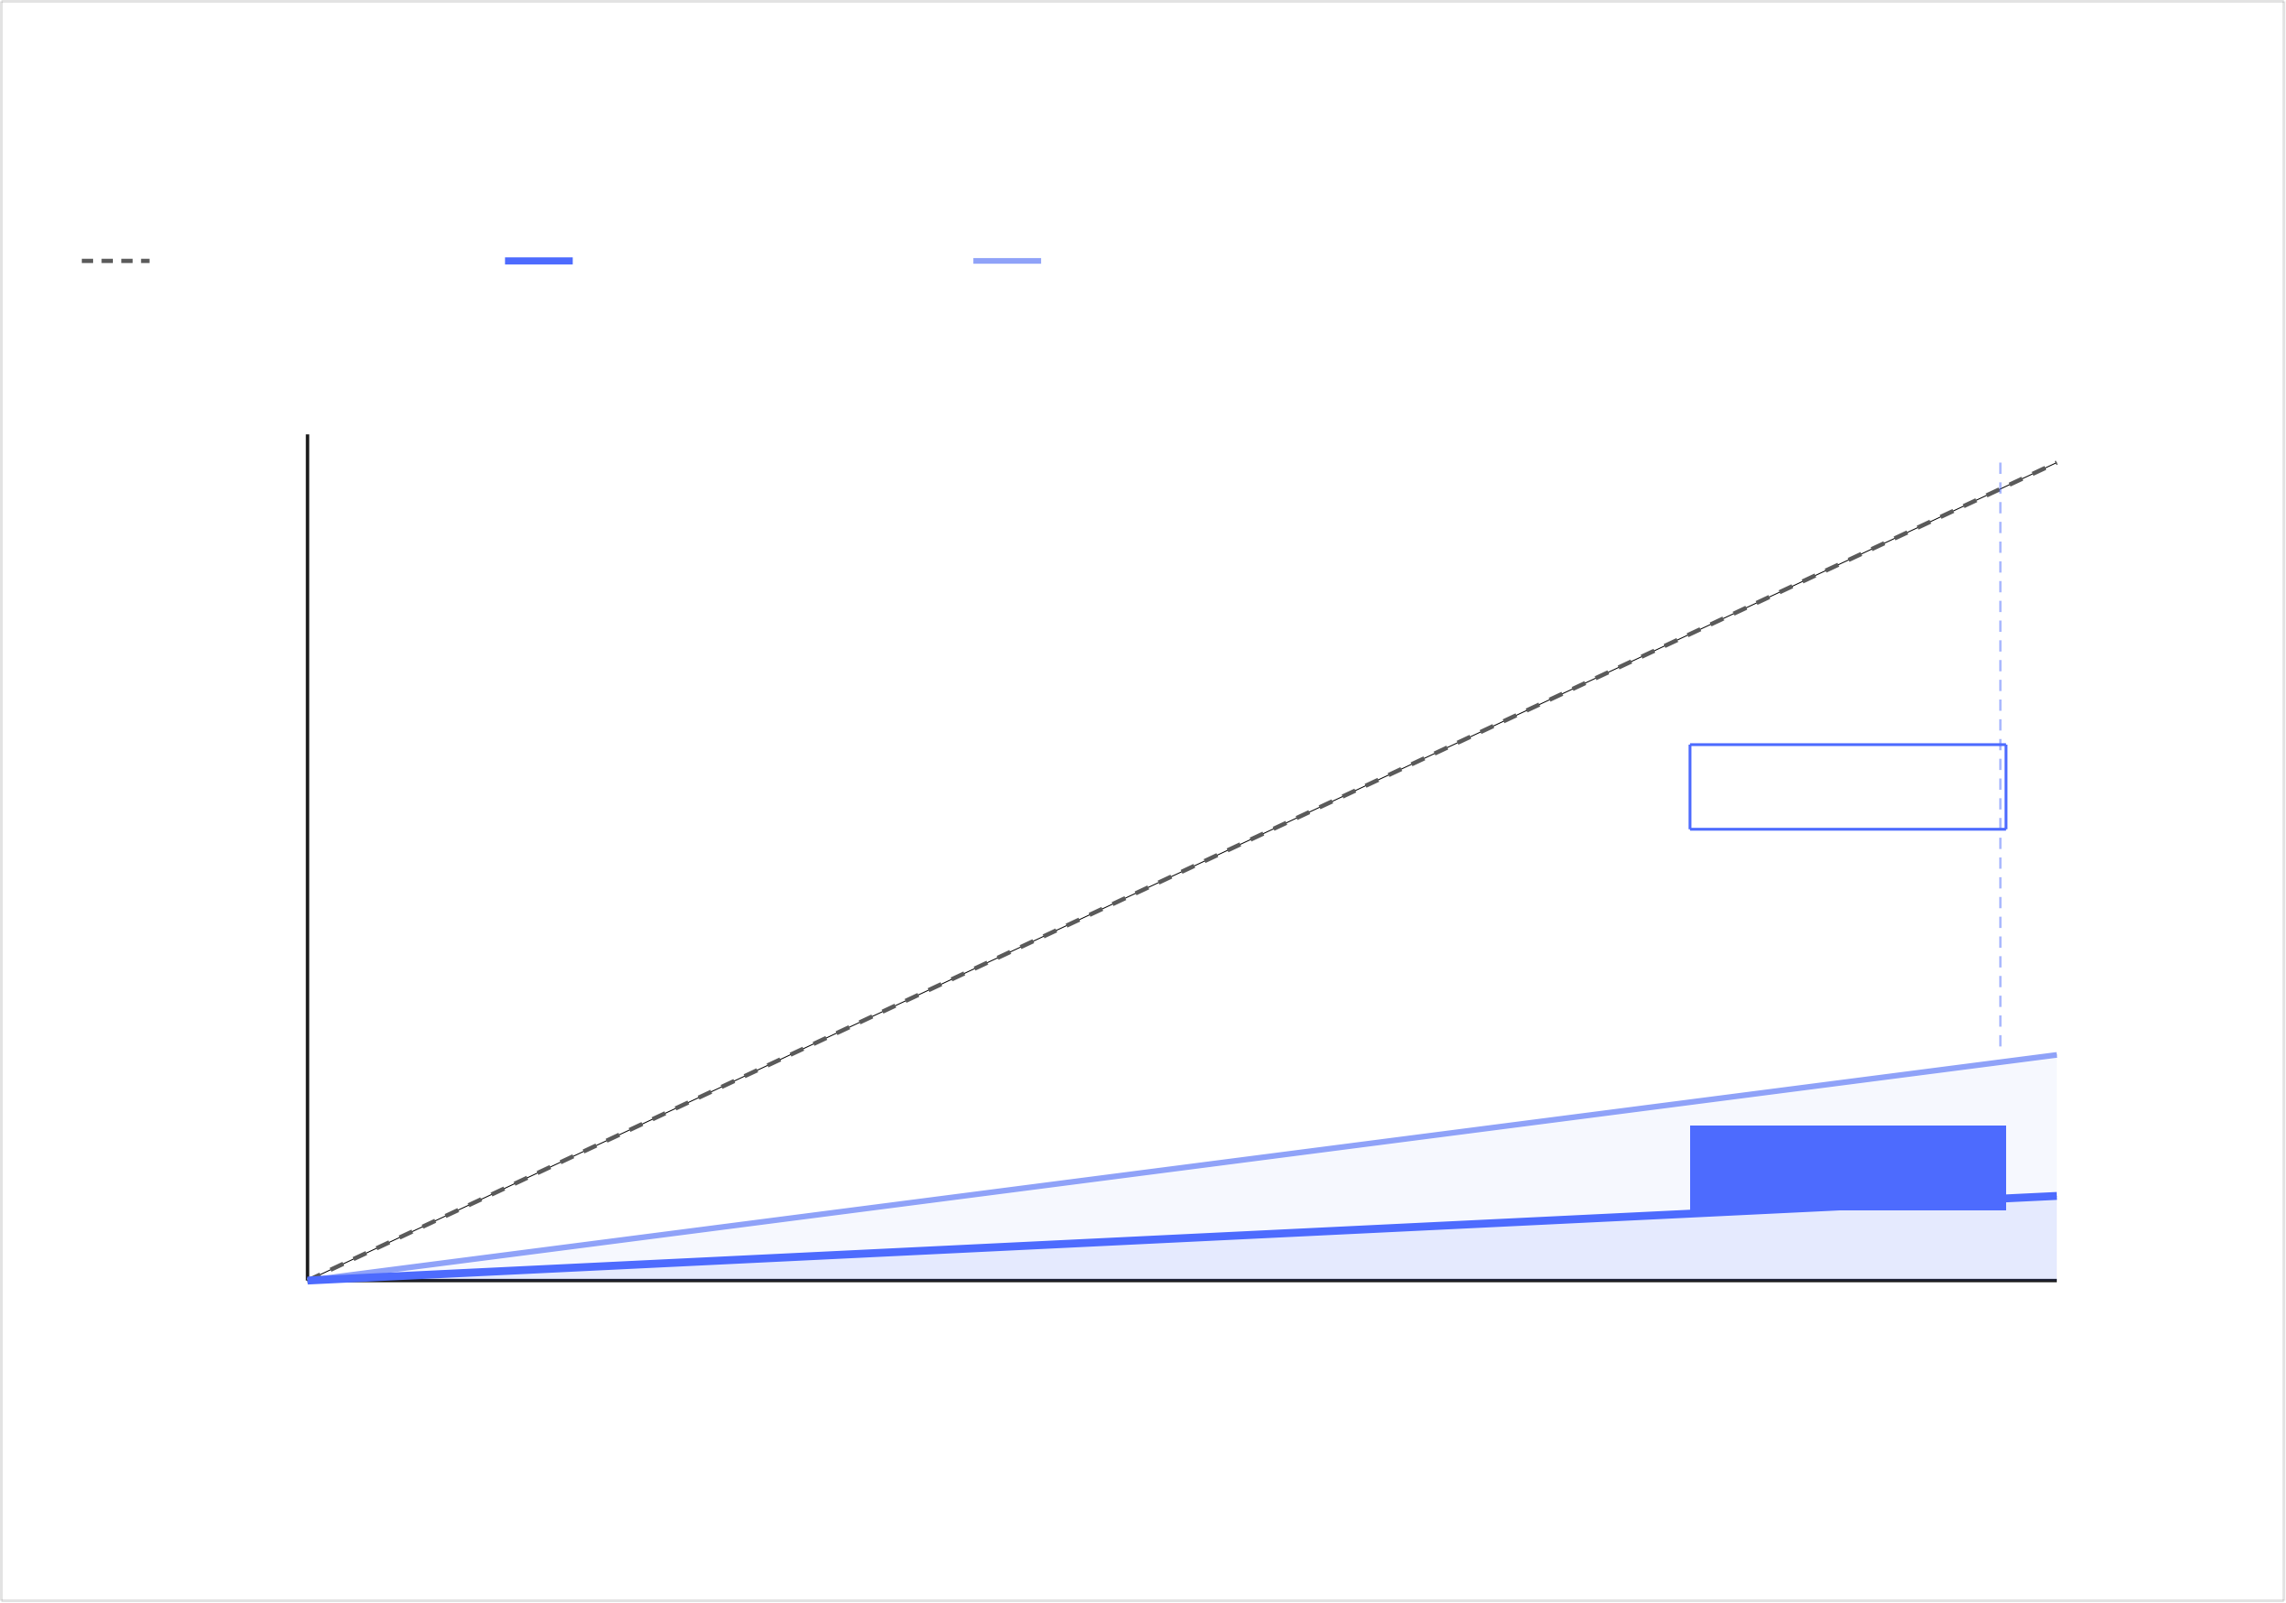
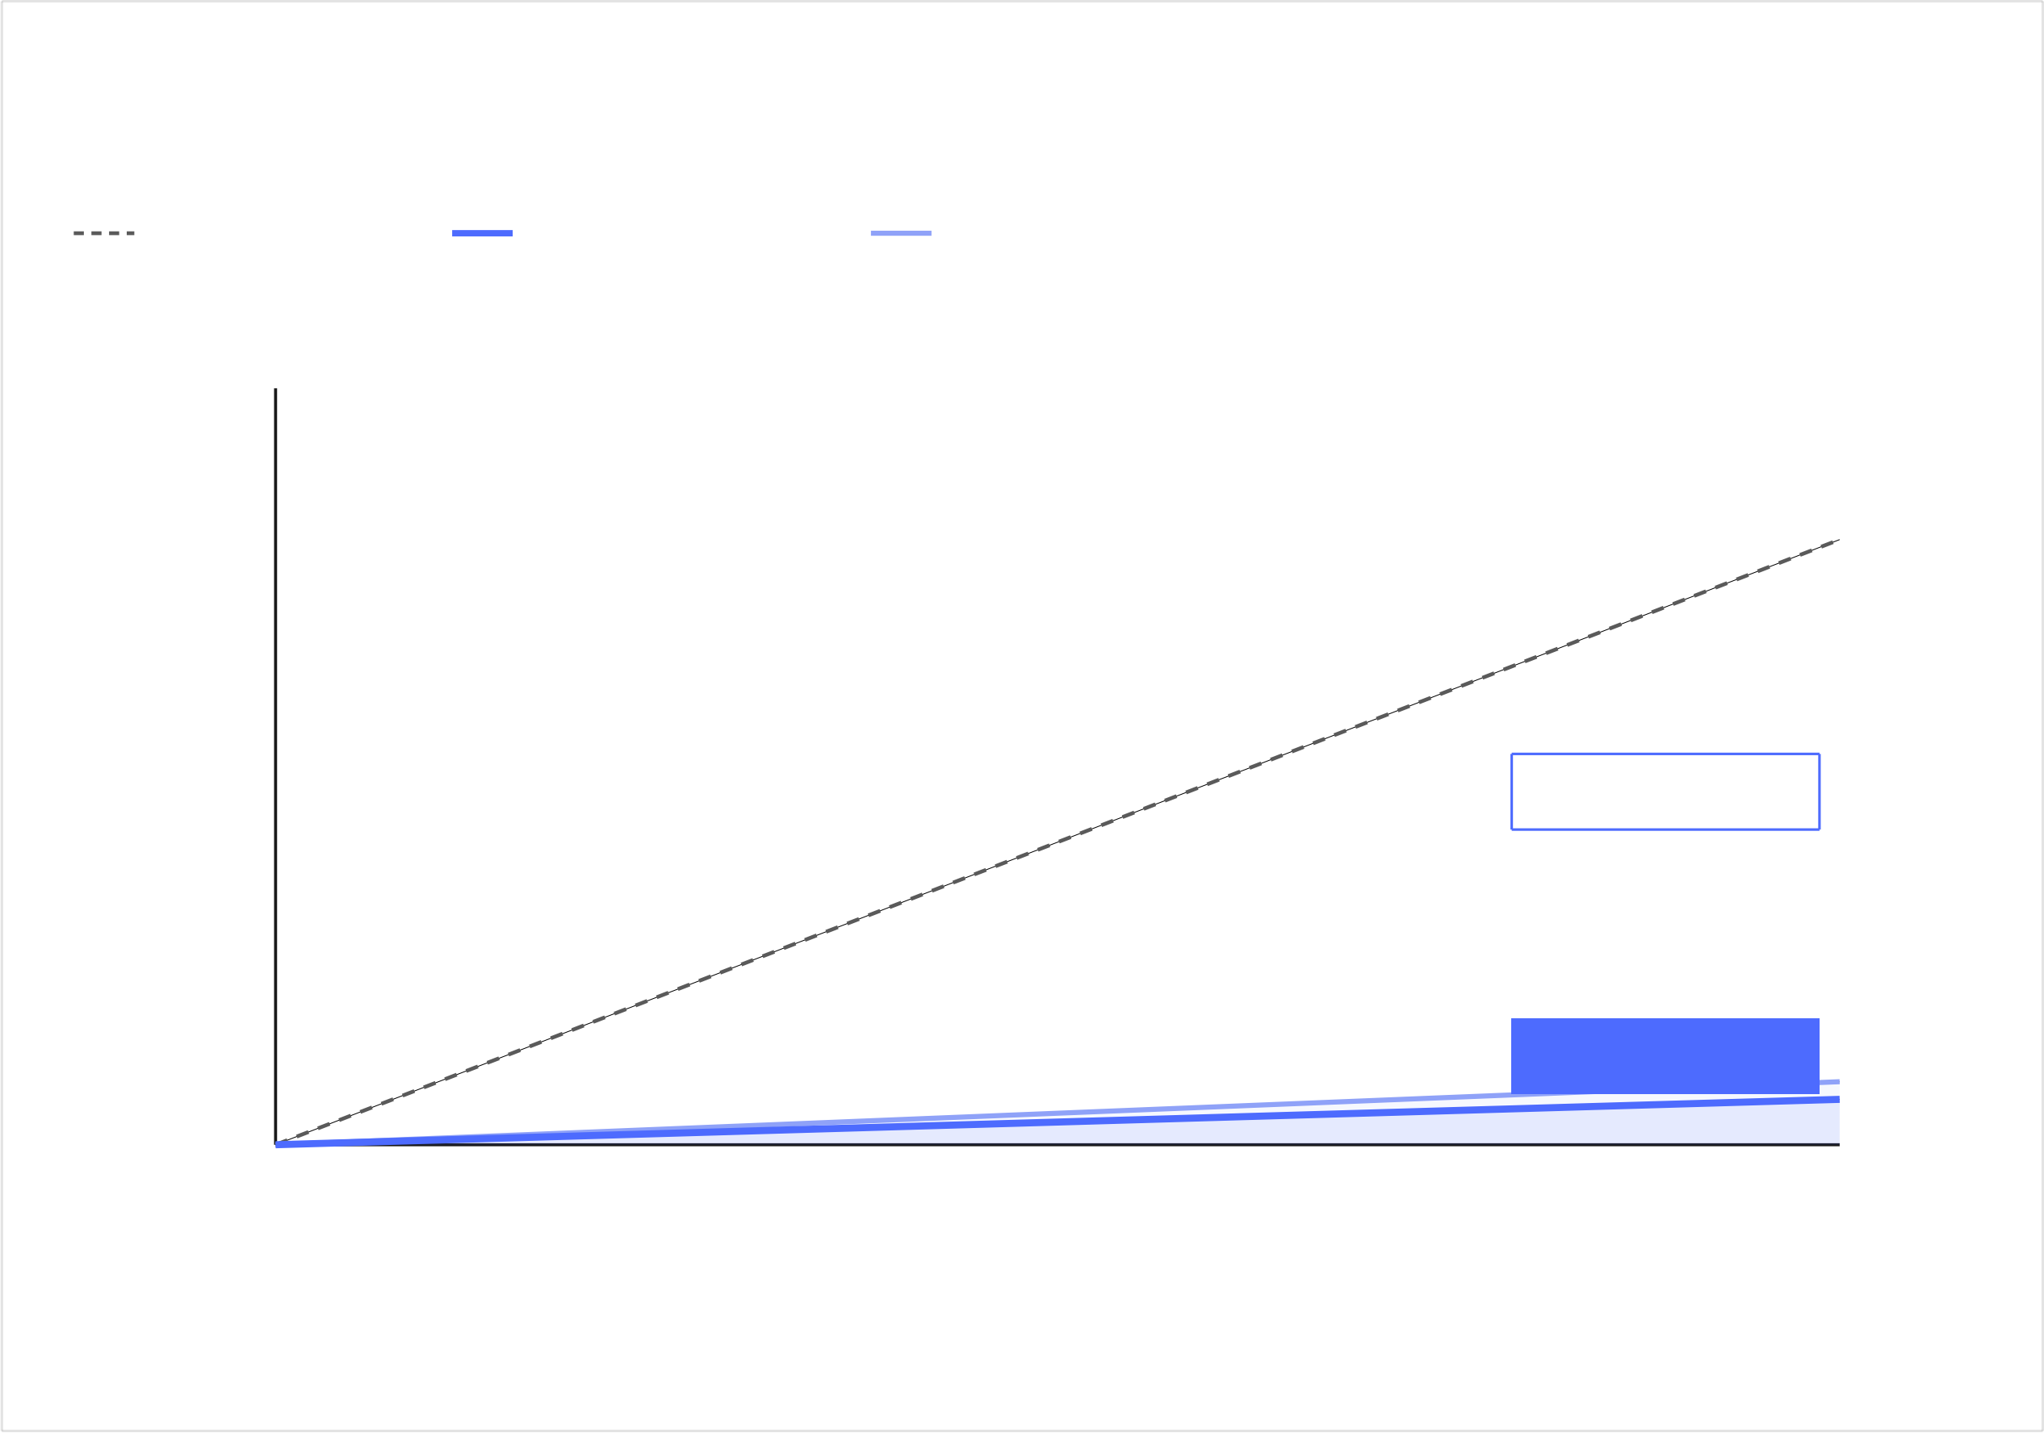
D E E P S E E K - V 4 · 技 术 深 度 解 读
2 3 · 效 率 对 比 （ 复 刻 Fig . 1 ）
C H A P T E R 0 3 · E F F I C I E N C Y D I S C U S S I O N
V3.2 的曲线还在往上爬 ，V4 的曲线几乎是贴着地面走
同样推到 1024K token 长度， DeepSeek-V3.2 的 FLOPs 和 KV cache 线性攀升；V4-Pro 的曲线被压扁到贴近 x 轴。差距来自 CSA/HCA 双压缩 + FP4 indexer + 混合精度存储。
Single-Token Inference FLOPs (T)
COMPUTE COST PER TOKEN · 数值越低越好
DeepSeek-V3.2 DeepSeek-V4-Pro DeepSeek-V4-Flash
Accumulated KV Cache (GB)
MEMORY FOOTPRINT · 数值越低越好
DeepSeek-V3.2 DeepSeek-V4-Pro DeepSeek-V4-Flash
50
40
30
9.5× smaller 20
10
13.7× smaller
0
0 256 512 768 1024
SEQUENCE LENGTH ( K )
C O M PA R E D W I T H V 3 . 2
27 % FLOPs · 10% cache
1 .2
0.8
0.6
0.4
0.2
3.7× lower
9.8× lower
0
0 256 512 768 1024
TO K E N POS IT IO N ( K ) I N F E R E N C E F L O P S · V 4 - P R O V S V 3 . 2
9.8 × lower
K V CAC H E · V 4 - P R O V S V 3 . 2
13.7 × smaller
1 M context 下单 token 前向算力 累积显存占用 （ 同为 1024K 长度） 来自 DeepSeek-V4 abstract 明确披露
技 术 深 度 解 读 · CHAPTER 0 3 · SOURCE : DEEP SEEK-V4 FIG .1 2 3 / 7 2

Slide 25
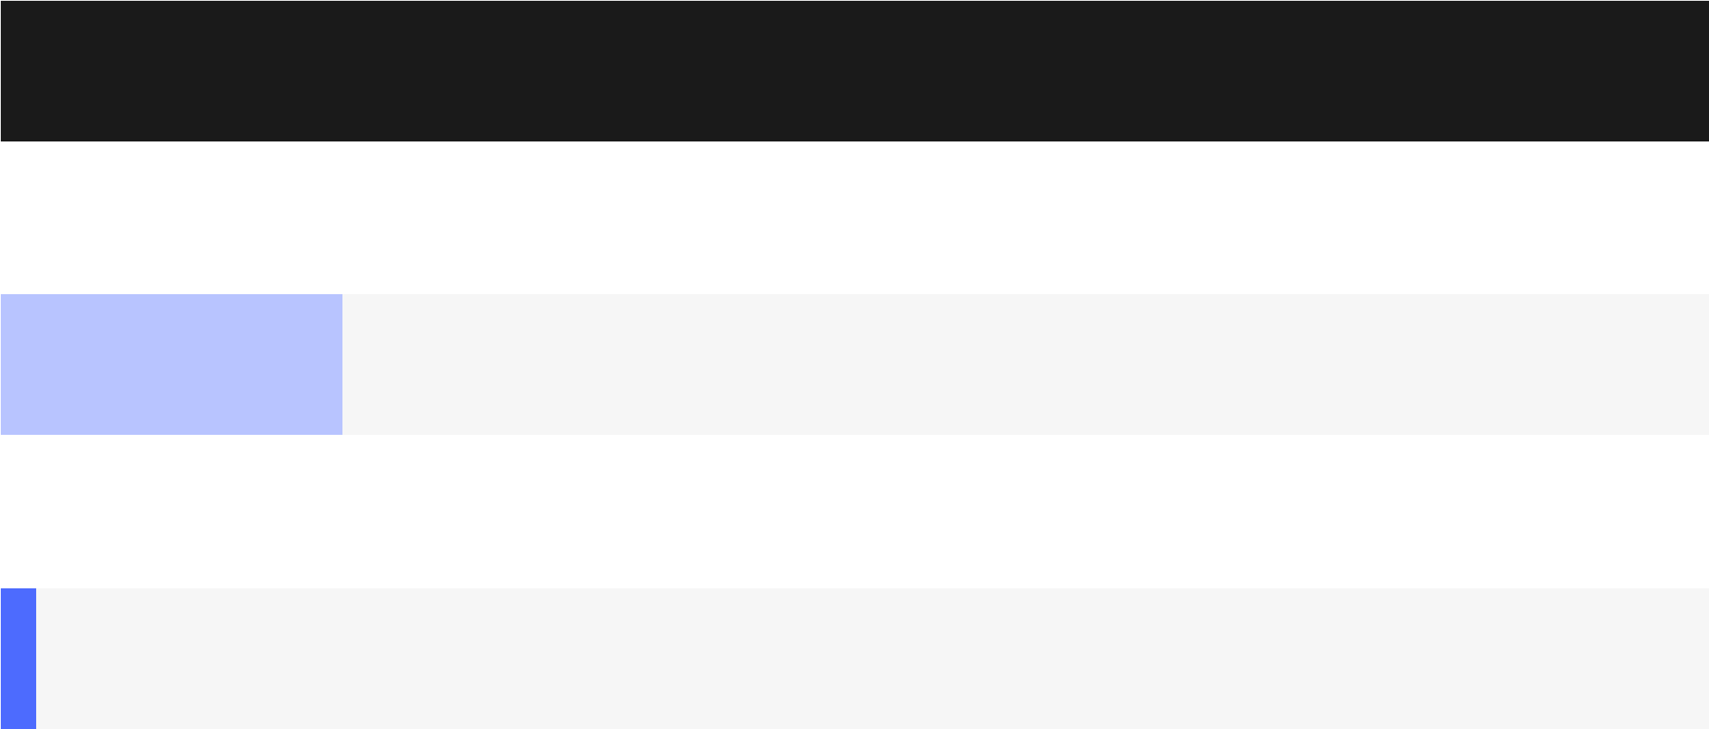
D E E P S E E K - V 4 · 技 术 深 度 解 读
24 · KV c a c h e 减 肥 记
C H A P T E R 0 3 · D I E T S I G N A L
KV cache 只剩 baseline 的 2%
V S B F 1 6 G QA - 8 B A S E L I N E · 1 M C O N T E X T
在最常见的 BF16 GQA-8（head dim = 128） 对照组下，V4 系列把1M 上下文的 KVcache 压到只剩 2% 量级。
V I S UA L R AT I O · 相 对 B A S E L I N E
BF16 GQA-8 Baseline 100%
DeepSeek-V3.2 ~20%
DeepSeek-V4-Pro ~2%
~2%
这 2% 不是单点优化的战果， 是 CSA/HCA 双压缩 + Shared KV MQA + FP8 主存 / BF16 位置维 四件事叠加的结果。 说人话： 把 50 份缩成 1 份， 百万上下文就能从机房搬进一张卡。
技 术 深 度 解 读 · CHAPTER 0 3 · SOURCE : § 2 .3.4
2 4 / 7 2

Slide 26
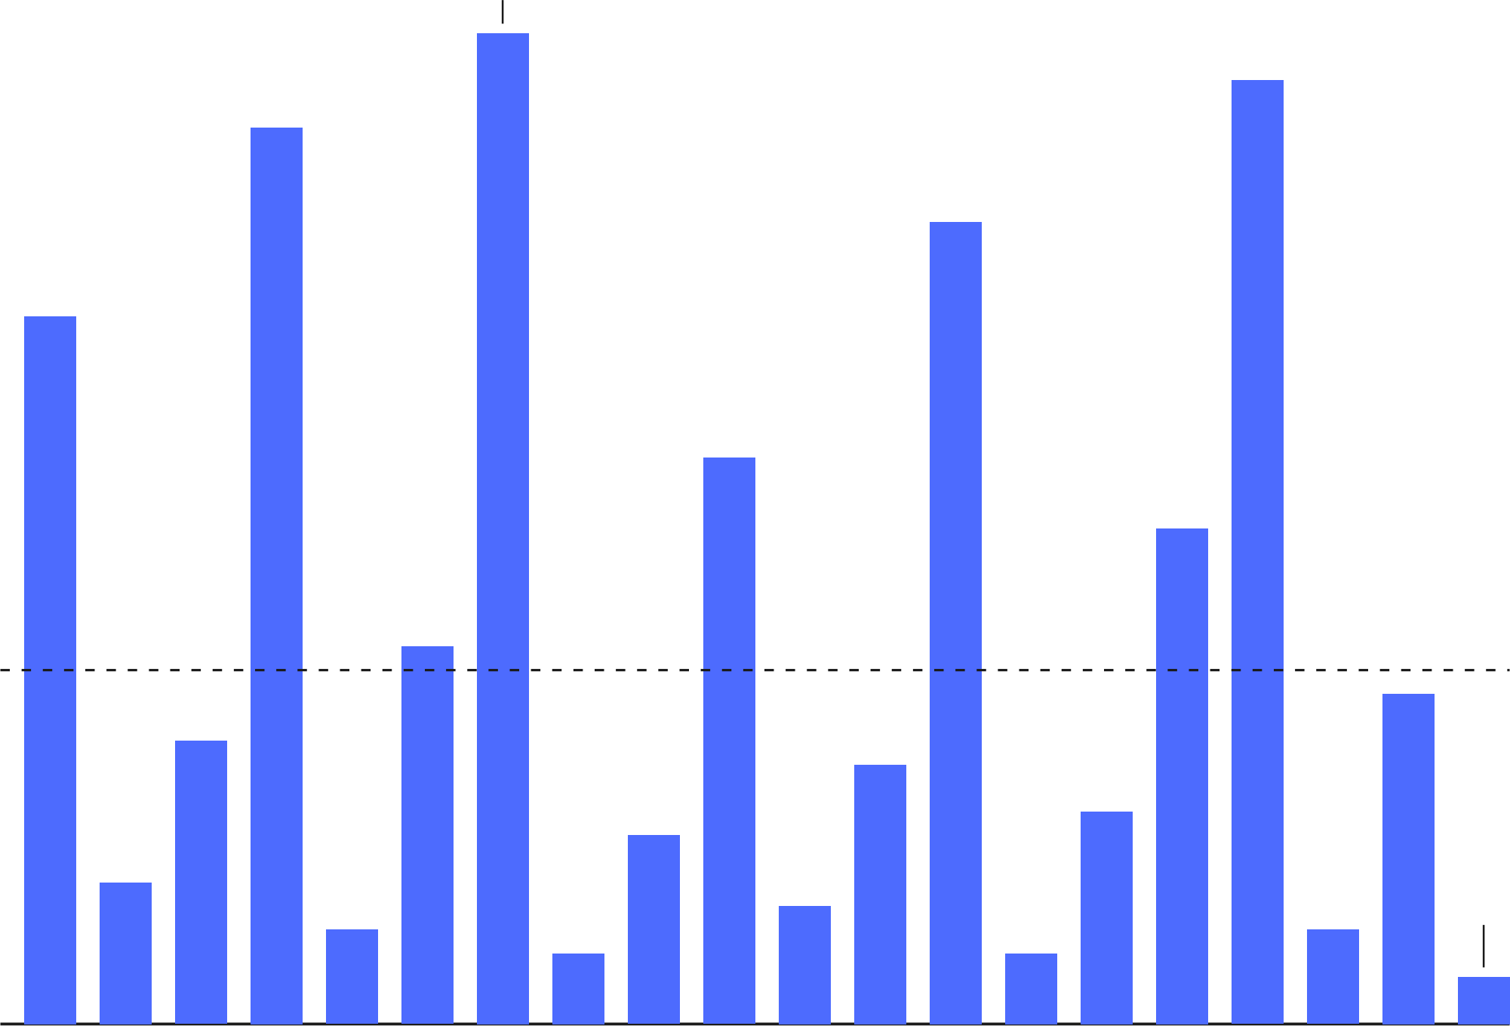
D E E P S E E K - V 4 · 技 术 深 度 解 读
2 5 · Ad a m W 的 偏 科 问 题
C H A P T E R 0 4 · M U O N 优 化 器
AdamW 的毛病不在慢 ，在偏科
每个参数独立调学习率，梯度差距大的方向迟早被拉开。大模型规模越大越明显。
A N A L O G Y 像健身时只练一侧肌肉 ：强的越练越强，弱的几乎没刺激，最后整体动作反而 变形。
01 | 每维度独立归一化 AdamW 对每个参数除以它自己历史梯度的平方根。这让大梯度方向被压缩，小梯度方向被放大 ，但各维度之间的相对关系被悄悄改写。
02 | 某些方向过更新 权重矩阵里存在「奇您方向J 一梯度天然偏大的主奇您向量。AdamW 容易顺着它们反复推，把整个矩阵推到病态。
示 意 · A DA M W 的 更 新 强 度 分 布
过更新
理想均
欠更新
PA RA M ET E R D I R ECT IO NS
03 另一些方向几乎不动
相应地，信号弱的方向学不起来。放到 1.6T 参数的 V4-Pro 上，这种方向不均衡会直接影响收敛速度和最终 loss。
技 术 深 度 解 读 · CHAPTER 0 4 2 5 / 7 2

Slide 27

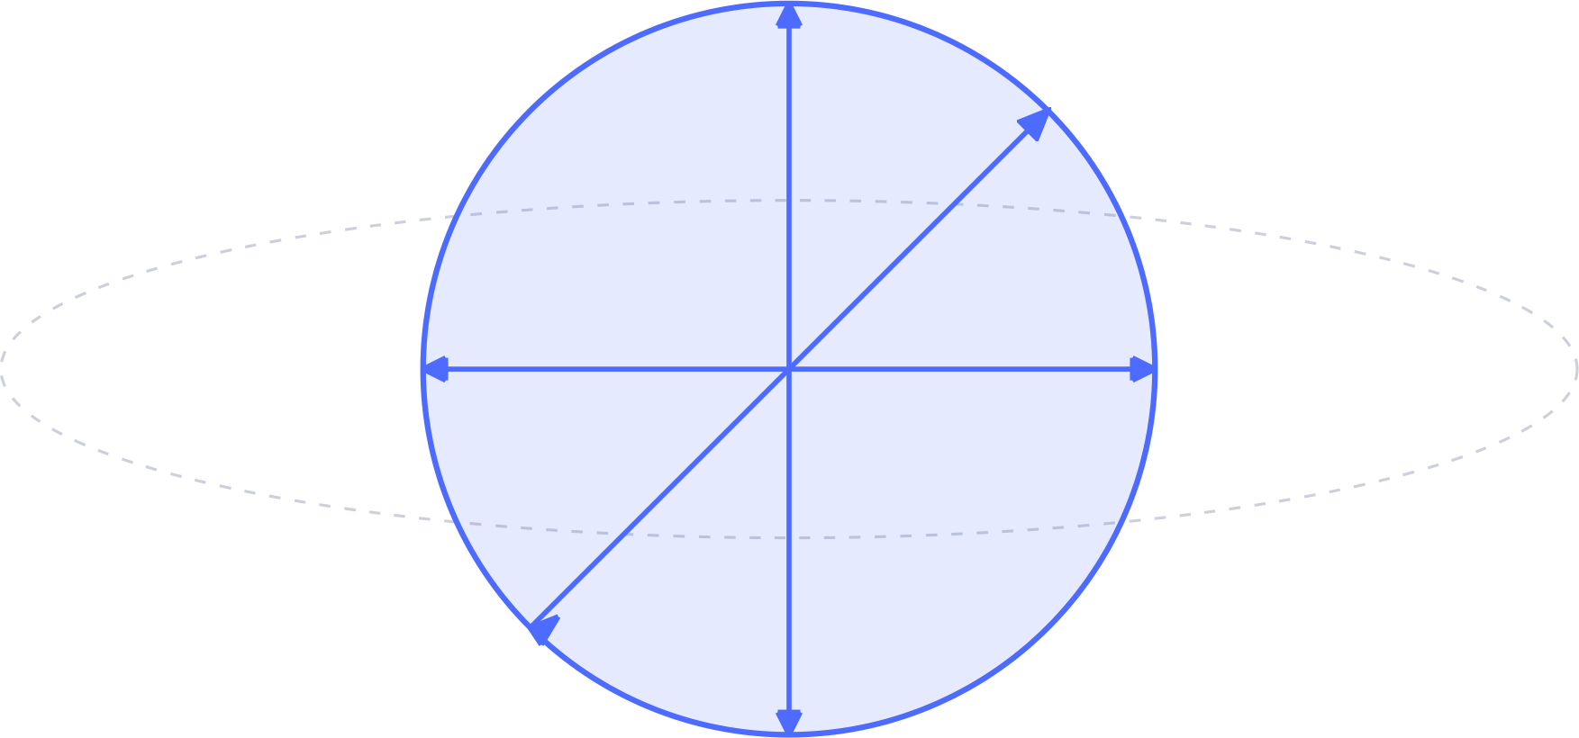
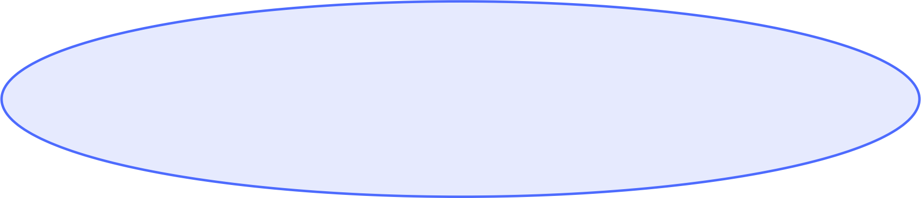
D E E P S E E K - V 4 · 技 术 深 度 解 读
26 · M u o n 的 正 交 化
C H A P T E R 0 4 · M U O N C O R E I D E A
先拿走方向间的不平衡 ， 再去更新参数
AdamW 直接拿 momentum 更新参数； Muon 先把 momentum 矩阵投影成正交矩阵，让所有方向的步长一样大。
B E F O R E · A DA M W
更新矩阵是个拉长的椭圆
A F T E R · M U O N
正交化后变成一个圆
⼩
理想圆
⼤
S I NG U LA R VA L U ES U N EQ UA L
SGD + momentum 算出的矩阵 M 的奇您值参差不齐 。 做 SVD 会得到 M = U Σ Vᵀ ___Σ 是对角阵， 对角线上那些值就是每个方向的「步长J 。
S I NG U LA R VA L U ES A L L = 1
Muon 把 Σ 替换成单位阵： M → U Vᵀ 。 所有方向同等步长 ， 训练在参数空间里向外均匀扩张， 而不是沿一条窄道滑下去。
这件事直接做 SVD 代价太大 ， Muon 用 Newton-Schulz 迭代近似投影一下一页展开。
技 术 深 度 解 读 · CHAPTER 0 4 2 6 / 7 2

Slide 28
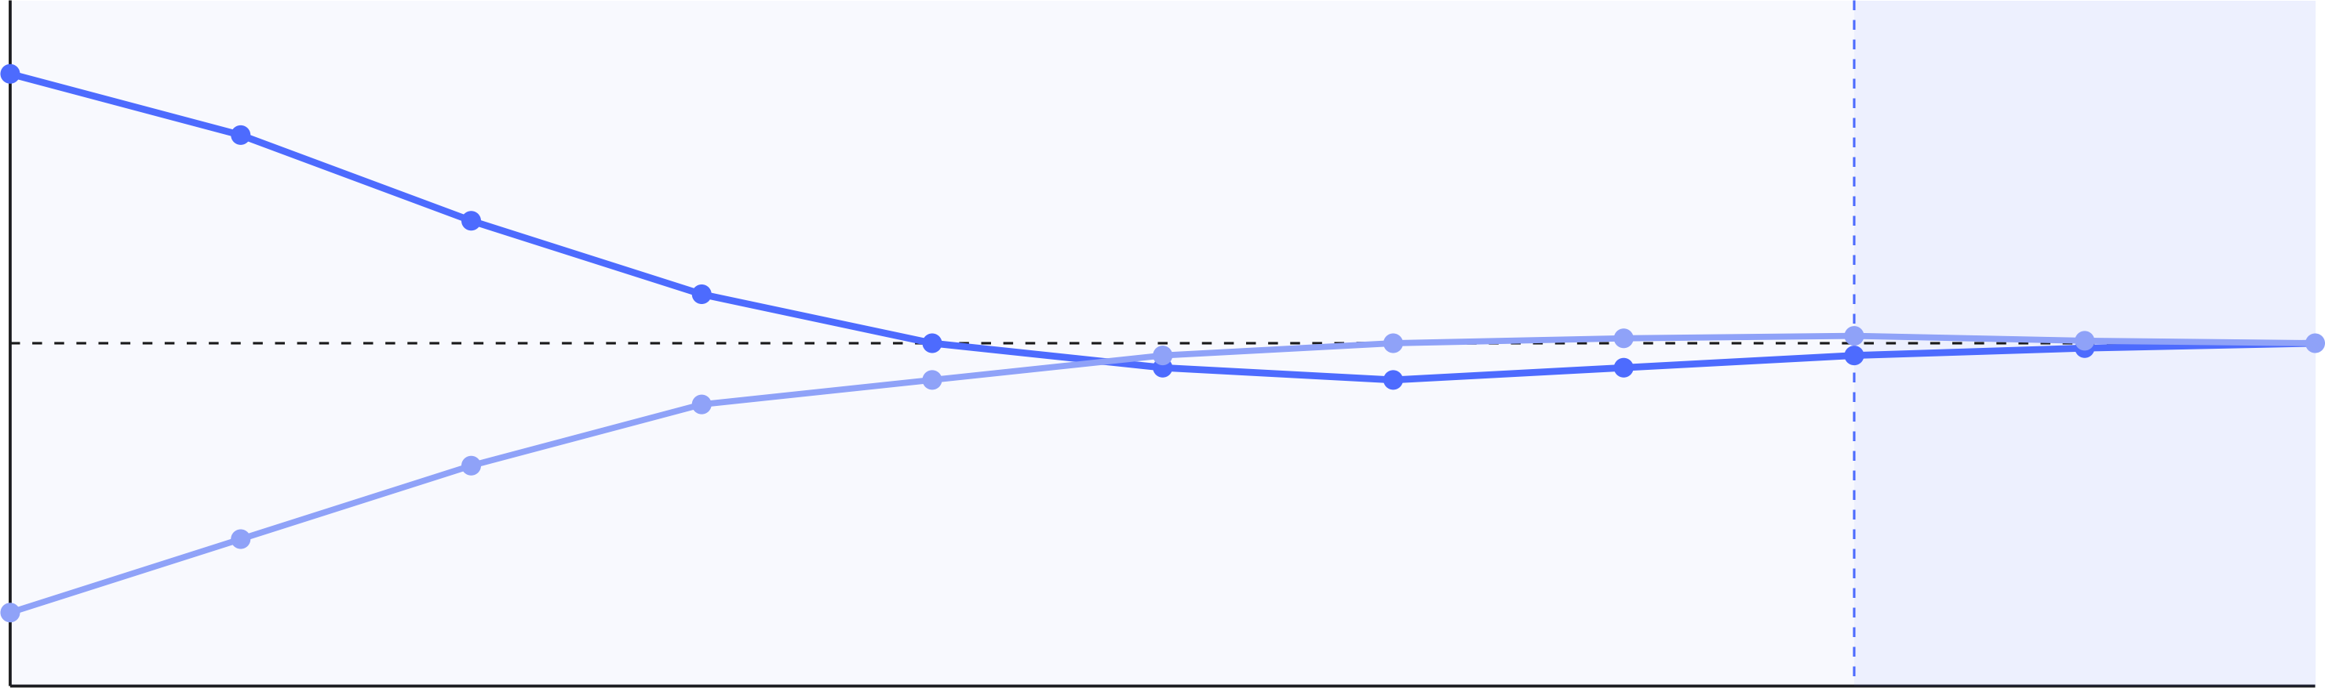
D E E P S E E K - V 4 · 技 术 深 度 解 读
2 7 · H y b r i d
N e w t o n - S c h u l z
C H A P T E R 0 4 · 1 0 步 迭 代 的 两 段 怯
前 8 步冲刺把奇异值拉到 1 附近 ， 后 2 步精调稳定
直接做 SVD 开销太大 ， Newton-Schulz 用多项怯迭代近似。V4 的 hybrid 版本把 10 步分两段，换不同的系数。
P HAS E 1 · 冲 刺 （ 步 1 - 8 ） P HAS E 2 · 精 调 （ 步 9 - 1 0 ）
target = 1
P H A S E 1 · S T E P S 1 - 8
冲刺：把奇异值快速拉到 1 附近
(a, b, c) = (3.4445, −4.7750, 2.0315)
系数绝对值偏大 ，迭代对偏离 1 的奇您值响应剧烈，代价是会 overshoot一但越界无所谓，继续迭代就好。
2.0
1 .5
1 .0
0.5
大奇您值（被压下来）
S I N G U LA R VA L U E
P H A S E 2 · S T E P S 9 - 1 0
精调：把值精确钉在 1
(a, b, c) = (2, −1.5, 0.5)
系数温和、单调，用来收尾。让所有奇您值稳定精确地停在 1 ，避免 Phase 1 遗留的微小抖动。
0
小奇您值（被抬上去）
0 1 2 3 4 5 6 7 8 9 10
IT E RAT IO N ST E P
示 意 · 所 有 奇 您 值 在 1 0 步 内 汇 聚 到 1 ， 从 大 / 小 两 侧 逼 近
注 · Newton-Schulz 是一个只用矩阵乘法的多项怯迭代，每步把 M 替换成 aM + b (MMT)M + c (MMT)2M 。合理选择 a/b/c ， 迭代就能把 M 的所有奇您值逐步推向 1 ，从而无需真正做 SVD 就能完成正交化。
技 术 深 度 解 读 · CHAPTER 0 4 · M_ K = AM_ { K- 1 } + B ( M M ^ T ) M_ { K- 1 } + C ( M M ^ T ) 2 M_ { K- 1 }
2 7 / 7 2

Slide 29
D E E P S E E K - V 4 · 技 术 深 度 解 读
2 8 · R M S R e s c a l e
C H A P T E R 0 4 · 不 用 重 调 超 参
换优化器 ， 不换学习率
Muon 的更新幅度和 AdamW 不是同一个量纲，原本要重新扫学习率。V4 加一次 RMS rescale 把它们拉回同一规模。
W I T H O U T R E S CA L E 直接替换 = 超参全部重扫
Ot = HybridNewtonSchulz(µMt-1+ Gt)
正交化后， 更新矩阵的每个元素幅度由矩阵维度决定一 n × m 越大 ， RMS 越小 。 这意味着原 来 AdamW 下调好的学习率 、weight decay 到了 Muon 上全得重调。 代价：一次大规模调参实验，几万卡时起步
W I T H R E S CA L E · V 4 的 做 法 乘一个 √max(n,m) · γ Ot = O,t · √max(n, m) · γ 把正交矩阵的 RMS 主动调回和 AdamW 更新相近的量级。 这样 η 、 λ 这些超参 可以直接复用 AdamW 的经验值一不需要为 Muon 重新跑一轮调参。 好处：复用 V3 时代的调参经验，直接起训
一个不起眼的细节，但在工程上非常关键： 它让换优化器这件事，从「重新探索J 变成「直接上车J 。对千卡起步的训练， 这省下的就是整条关键路径。
技 术 深 度 解 读 · CHAPTER 0 4 · ALGORITHM 1 LINE 6
2 8 / 7 2

Slide 30
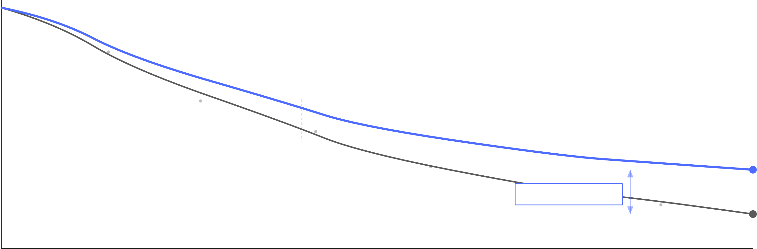
D E E P S E E K - V 4 · 技 术 深 度 解 读
29 · M u o n 实 测 效 果
C H A P T E R 0 4 · R E S U LT S
同样的数据、 同样的算力，Muon 先一步到位
V4 论文未披露完整对照曲线， 以下为根据 Jordan 2024 / Liu 2025 原始 Muon 论文和 V4 训练描述综合示意。
V 4 T E A M ' S TA K E AWAY
收敛更快、 训练更稳
3.0
2.8
FASTER 收敛速度 同样 loss 水平， Muon 比 AdamW 少吃一截 token 。V4 论文明确列为换优化器的核心动机。
SMOOTHER 训练稳定性 正交化让梯度主方向不再垄断更新， loss 曲线抖动明显收敛，大规模 MoE 训练里尤其明显。
Muon 到同 loss 提前一截2.6
2.4
2.2
2.0
T RA I N I N G L O S S
Muon (V4)
AdamW baseline
更低 loss ↓
0 8T 16T 24T 32T 40T
T RA I N I NG TO K E NS S E E N
NO QK-CLIP
省掉配套 trick
V4 对 query/KV 都做了 RMSNorm ，attention logit 天然不炸，不需要 Muon 原版论文的 QK-Clip。
示 意 · M UO N 曲 线 更 平 滑 ， 下 降 更 快 · 论文未披露完整训练曲线， 此图为趋势示意
范围说明： Embedding 、 prediction head 、静态 bias 、 RMSNorm 这几类仍用 AdamW；其余模块全部换 Muon。这是工程折衷一小部件继续用经过千锤百炼的老家伙，主力换新。
技 术 深 度 解 读 · CHAPTER 0 4 · END
2 9 / 7 2

Slide 31
D E E P S E E K - V 4 · 技 术 深 度 解 读
C HA PT E R
0 5 · 基 础 设 施
C H A P T E R 0 5 · I N F R A S T R U C T U R E
每一条缝都抠过： 基建的六个模块
V4 的 Section 3 是整篇报告里 infra 味最浓的部分。 DeepSeek 把训练和推理的每一个工程=隙都抠了一遍一下面是这份「工程 checklistJ 的六个入口 。
COMMUNICATION MoE 通信 计算重叠 把 MoE 层拆成四段、用 wave 调度做细粒度流水 。理论 1.92× 加速， RL rollout 实测最高 1.96×。 | 0 1
DSL TileLang 领域专用语言 | 0 2
用 TileLang 融合内核， Host Codegen 把 CPU 校验从几十微秒压 到 1 微秒。SMT 求解器辅助整数分析。
DETERMINISM 批次无关 确定性 kernel 训练与推理比特级一致。双 kernel 策略+独立累加 buffer，弃用cuBLAS 换 DeepGEMM。 | 0 3
QUANTIZATION FP4 量化 感知训练 | 0 4
MoE 权重和 indexer QK 全上 FP4。 FP4 → FP8 反量化无损，top-k 提速 2× , KV recall 99.7%。
TRAIN FRAMEWORK 训练框架 三板斧 Muon × ZeRO 用 knapsack 分桶，mHC wall-time 开销压到 6.7%，tensor 级 checkpointing 自动重计算。 | 0 5
INFERENCE FRAMEWORK 推理框架 KV cache 异构管理 | 0 6
State Cache + KV Cache 两级池。把 shared-prefix KV 落盘，给 agent 长上下文拉低首 token 延迟。
技 术 深 度 解 读 · CHAPTER 0 5
3 0 / 7 2

Slide 32





D E E P S E E K - V 4 · 技 术 深 度 解 读
0 5 · I N F RA · CO M M OV E R LA P
M O D U L E 0 1 · 通 信 计 算 重 叠
让通信躲进计算的影子里
四 段 拆 分 + WAV E 调 度
传统 MoE | 通信 (Dispatch/Combine) 计算 (Linear-1/Linear-2)
V4 · wave 调度
通信被计算吃掉
理论加速 1.92× 前作 Comet 只做到 1.42× , V4 把 wave 切得更细。
通用推理实测 1.50 – 1.73× NVIDIA GPU 与华为 Ascend NPU 双平台验证。
Dispatch Linear-1 Combine Linear-2
通信 + 计算串行 ，总时长 = T_comm + T_compute
D 1 L11 C 1 L21
D2 L12 C2 L22
R L RO L LO UT 峰 值
1.96×
代码开源为 MegaMoE（ DeepGEMM 组件）。
D3 L13 C3 L23
给硬件厂商的锚点 ： 只要互连带宽满足 C / B ≤ 2d = 6144 FLOPs/Byte， 通信就能被算力完全掩盖。 超过这个阈值， 继续堆带宽就是浪费硅面积一这是报告里一句写给 NVIDIA 的「需求文档J 。
技 术 深 度 解 读 · CHAPTER 0 5
3 1 / 7 2

Slide 33
D E E P S E E K - V 4 · 技 术 深 度 解 读
0 5 · I N F RA · T I L E LA N G
M O D U L E 0 2 · T I L E L A N G D S L
开发效率 × 执行效率 ， 它不做单选题
V4 的架构若用 Torch ATen 会产生上百个细粒度算子 。TileLang 是一把折衷的手艺刀一CUDA 够底层但开发慢，Triton 够快但不够灵活，TileLang 把两头接
上。
H O S T C O D E G E N CPU 校验 沉到生成代码里 把 Python host 端的 shape 检查、layout 校验下沉到生成的 host 代码，基于 TVM-FFI 实现零拷贝调用。 ⼏⼗ μs → <1 μs CPU 侧校验开销数量级下降
S M T S O LV E R 形式化 整数分析 把 Z3 SMT solver 集成进 TileLang 代数系统，处理 layout inference、memory hazard、bound analysis 这些编译 pass。 Vectorize · Barrier · Simplify 编译时开销仅增加几秒
N U M E R I CA L P R E C I S I O N 数值精度 显式可控 默认关闭 fast-math。通过 T exp、T log 或 IEEE 严格模怯 （T.ieee_fsqrt 等）让开发者精确控制每一处数值行为。 Opt-in only 为确定性 kernel 铺路
Torch ATen 写出上百个算子，CUDA 手写工期爆炸——TileLang 在中间找到那个可落地的点。
技 术 深 度 解 读 · CHAPTER 0 5
3 2 / 7 2

Slide 34
D E E P S E E K - V 4 · 技 术 深 度 解 读
0 5 · I N F RA · D ET E R M I N I S M
M O D U L E 0 3 · 批 次 无 关 & 确 定 性
训练与推理的比特级一致
同一个 token 无论在 batch 里的什么位置， 输出比特级完全相同。 Debug loss spike 可以直接对齐 ， 线上您常能在训练环境精准复现一做后训练的团队， 这是省下无数夜晚的基础能力 。
D I F F I C U L TY 0 1
Attention
Split-KV 会造成 wave-quantization， 同一 token 在不同位置上累加顺序会变，输出漂移。
D I F F I C U L TY 0 2
Matmul
cuBLAS 做不到批次不变。放弃 split-k 又会有性能损失。
D I F F I CU LTY 0 3
反向传播
罪魁祸首是 atomicAdd 一浮点加法非结合律，不同执行顺序出不同结
果。
换引擎 ： 弃用 cuBLAS ，全部切到 DeepGEMM 。通过一组针对性优化把放弃 split-k 的性能损失补回来。
双 kernel 策略 ： 第一个 kernel 单 SM 处理完整序列保吞吐，第二个 kernel 多 SM 处理最后那个半满 wave 降延迟，两者严格对齐累加顺序。
独立 buffer + 全局有序 reduce： 每个 SM 分独立累加 buffer ，最后做全局确定 性求和； MoE 用 token order 预处理。
这三件事合起来的含金量： RL rollout 的每一个 token，都能和训练环境比特级对齐 。对任何做大模型后训练和 RL 的团队来说，这是降维打击级的基础能力。
bit-exact
TRA IN ↔ INFERENCE
技 术 深 度 解 读 · CHAPTER 0 5
3 3 / 7 2

Slide 35
D E E P S E E K - V 4 · 技 术 深 度 解 读
0 5 · I N F RA · F P 4 QAT
M O D U L E 0 4 · F P 4 量 化 感 知 训 练
把最重的两个位置压到 FP4
post-training 阶段做 QAT， MoE 权重和 CSA indexer 的 Query-Key 路径全上 MXFP4。 关键是 FP4 → FP8 反量化无损一不用重写训练框架就能复用 FP8 pipeline。
两 个 压 缩 目 标
I N D EX E R TO P - K S E L ECTO R 2× FP32 → BF16 之后的提速。
KV E NT R I ES R ECA L L 99.7% 几乎无损一推理质量守住。
MoE Expert Weights GPU 显存大头。专家权重量化后显著降低 memory traffic。
CSA Indexer QK 长文本注意力打分热点。top-k selector 是推理瓶颈。
反 量 化 链 路 · 为 什 么 无 损
 | → |  | →
FP8 比 FP4 多 2 个指数位，动态范围足够大 ，能完整吸收 FP4 sub-block（ 1 ×32 tiles） 的 scale factor 。反向传播用 STE 直接把梯度传回 FP32 master weights 。 RL rollout 直接用真 FP4 量化权重，采样与线上部署行为完全一致。
FP4 (E2M1)
FP8 (E4M3)
FP32 master
训练框架改动
复用 FP8 pipeline
不需要重写 backward。
技 术 深 度 解 读 · CHAPTER 0 5
3 4 / 7 2

Slide 36


D E E P S E E K - V 4 · 技 术 深 度 解 读
0 5 · I N F RA · D I S K KV
M O D U L E 0 6 · 推 理 框 架 · 您 构 K V + 落 盘
大胆一招： 把 KV Cache 落到磁盘
混合注意力带来 KV cache 的您构性一CSA 、 HCA 、 SWA 、 indexer 各有不同大小 、 更新规则 、 命中淘汰策略， PagedAttention 的假设整个失效。V4 拆成两级池，再把共享前缀落盘。
 |  |  | 落盘
STATE CACHE 最近 n_win 个 token 的 KV • SWA 窗口内的完整 KV • CSA/HCA 还没攒够压缩的 tail tokens 预分配固定池，按请求动态分配
KV CACHE 已压缩的 CSA/HCA entries • block size 对齐 lcm(m, m') • sparse attention kernel 跨层复用 压缩比： CSA 1/m · HCA 1/m ı
DISK KV CACHE
Shared-Prefix 落盘复用
• 系统提示 · 长上下文模板 · 多轮历史
• 压缩后的 CSA/HCA + SWA 未压缩分开落盘
压缩比本来就高， 磁盘带宽扛得住
类比
像数据库给 page 做 buffer pool
热数据在内存、温数据在 SSD 、冷数据在磁盘。 KV cache 第一次享受到这种分层待遇。
谁受益最大
Agent 长上下文 · 多轮对话
shared-prefix 的重复度极高 ，省掉的 prefill 直接变首 token 延迟下降。
为什么以前没人这么做
没压缩之前磁盘扛不住
V4 的 CSA/HCA 把 KV 压到 1/m，落盘的带宽需求才降到磁盘 IO 能承受的量级。
这不是学术论文的「我们提出」，是工程师扫雷扫出来的工艺——先有压缩比 ，才敢谈落盘。
技 术 深 度 解 读 · CHAPTER 0 5
3 5 / 7 2

Slide 37
D E E P S E E K - V 4 · 技 术 深 度 解 读
0 5 · I N F RA · P H I LO S O P HY
小 结 · 基 建 章 的 工 程 哲 学
三条原则 ， 贯穿整章
01 | 不吃硬件厂商的免费午餐 每一层都自己写，而且给硬件厂商反向提需求。 | — MegaMoE / DeepGEMM / TileLang 三件自研 — 「6144 FLOPs/ByteJ 相当于写给 NVIDIA 的需求文档
02 | 可复现性是一等公民 训练环境与推理环境完全一致，debug 不再是玄学。 | — 批次无关 + 确定性 kernel + TileLang 比特对齐 — 三件事合起来： loss spike 能精准复现
03 | 吝啬每一微秒、 每一字节 — ^{Host} ^{codegen} ^{省几十微秒} · ^{Muon} ^{BF16} ^{压缩省一半通信} — 磁盘 KV 复用前缀 · mHC 只挑对的重计算 不是论文怯「我们提出 XJ ，是工程师每天扫雷扫出来的工艺。
技 术 深 度 解 读 · CHAPTER 0 5
3 6 / 7 2

Slide 38
D E E P S E E K - V 4 · 技 术 深 度 解 读
C HA PT E R
06 · 训 练 范 怯
C H A P T E R 0 6 · P O S T - T R A I N I N G · 旧 范 怯
SFT + RLHF 混炼 ， 三个痛点
所有做过后训练的团队都踩过这些坑一它们合起来决定了为什么 V4 要把整个 RL 阶段拆掉重做。
传 统 路 径 · 一 个 模 型 跑 完 全 程
 | → |  | → |  | 学生模型直接在复杂 reward landscape | 上挣扎
Mixed SFT
Reward Model
Mixed RLHF
痛 点 0 1
RL 不稳定
学生模型直接跑 RL，训练曲线抖、崩 run 频繁。每次 debug 都得回退到上一个可用的 checkpoint，时间成本极高。
代价： 无数夜晚守着 loss 曲线。
痛 点 0 2
多任务打架
数学、代码、agent、对话混在一个 reward 里 。调高数学权重，代码掉分；加 agent 数据，对话变笨。
代价： 负迁移几乎不可避免，永远在跷跷板上走钢丝。
痛 点 0 3
Reward Hacking
Reward model 是静态标量打分，学生很快学会「钻空子J 一表面迎合reward、实际质量下降。
代价： 需要不断对抗学生的捷径，reward model 本身要反复迭代。
技 术 深 度 解 读 · CHAPTER 0 6
3 7 / 7 2

Slide 39
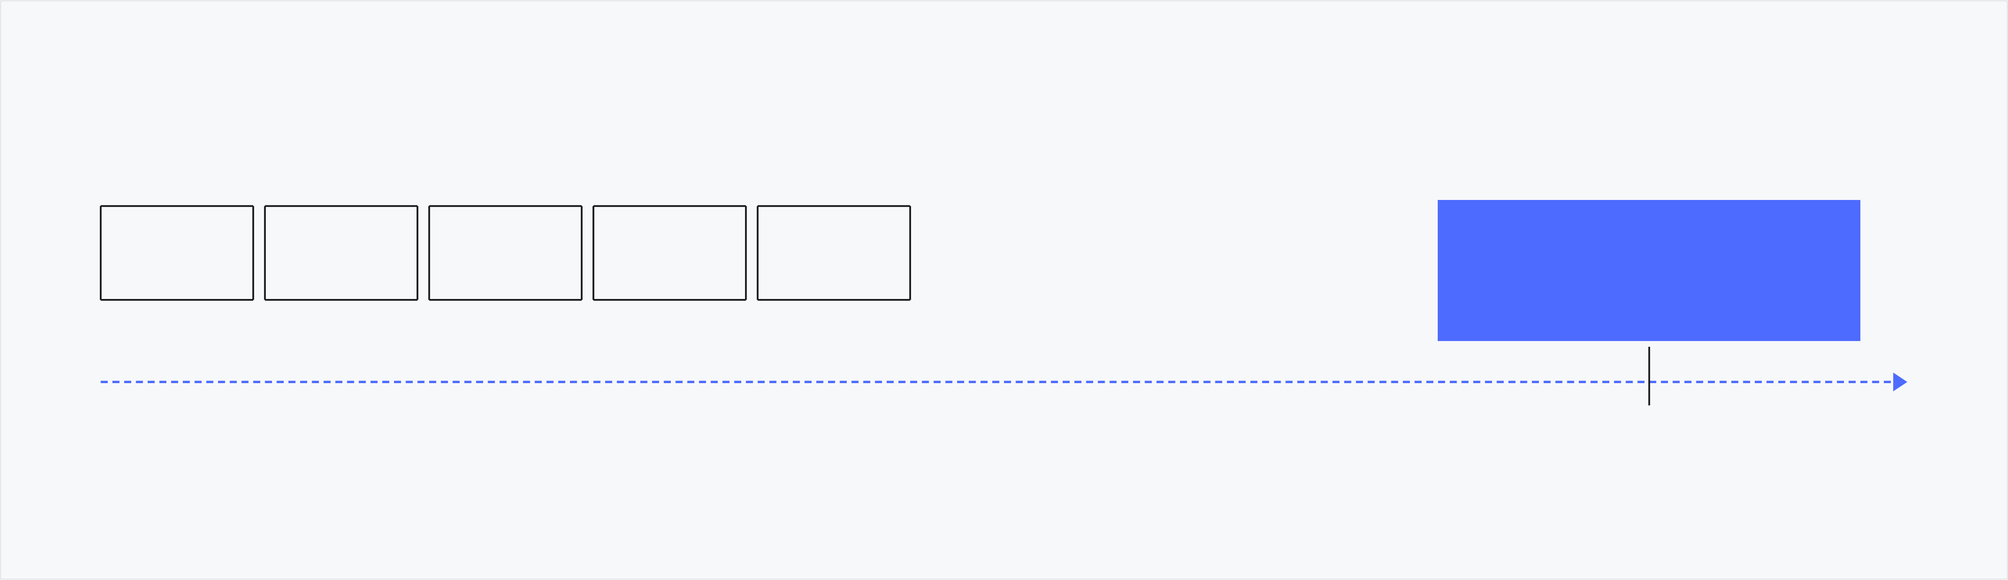
D E E P S E E K - V 4 · 技 术 深 度 解 读
0 6 · PA RA D IG M
V 4 两 阶 段 范 怯 · 总 览
分治 ，再合并：Specialist → OPD
报告一句话点破：「mixed RL stage was entirely replaced by On-Policy DistillationJ 。 RL 被隔离在专家阶段， 学生模型只做稳定的蒸馏。
S TA G E 0 1 · S P E C IA L I S T T RA I N I N G
每个领域独立训专家
SFT → GRPO · RL 只在这里做
S TA G E 0 2 · O P D
统一学生 · 只做蒸馏
学生自己采样 · 反向 KL 对齐多个 teacher
统一学生模型
不做 RL · 只做稳定的蒸馏 拿到所有专家的能力
数学
Math Expert
代码
Code Expert
Agent Agent Expert
指令
Instruct Expert
推理
Reasoning
+ 更多
专家之间物理隔离 · reward signal 清晰 · 不折中
ON - POLICY DISTILLATION · REVERSE KL
V4-Pro · V4-Flash
一句类比： 先培养专科医生，再让全科医生向他们学——全科医生自己不做手术实验，只通过观摩和对齐各科专家获得综合能力。
技 术 深 度 解 读 · CHAPTER 0 6
3 8 / 7 2

Slide 40
D E E P S E E K - V 4 · 技 术 深 度 解 读
0 6 · STAG E 0 1 · S P E C IA L I ST
S TA G E 0 1 · S P E C I A L I S T T R A I N I N G
每个领域独立训一个专家
先 SFT 打底， 再 GRPO 做 RL。每个专家只管自己那块， reward signal 清晰不折中。V4 一共训了十多个专家。
单 个 专 家 的 训 练 管 线
创 新 · G E N E R AT I V E R E WA R D M O D E L 让 actor 自己当裁判 写作质量、 helpful 程度这类「不好用规则验证J 的任务，传统做法是标量打分 reward model。V4 反着 来 ：用生成怯模型当裁判，并对 GRM 本身做 RL一评估和生成联合优化，打分更鲁棒，对抗 reward hacking。
01 ^{SFT} ^{打底} 在该领域的高质量监督数据上做标准 fine-tuning，把基础能力带起来。
02 ^{GRPO} ^{做} ^{RL} DeepSeek 自研的 Group Relative Policy Optimization。相比 PPO 不需要 value model，在一组采样里算相对优势一显存小 、训练稳。V3、 R1 、V4 一脉相承。
创 新 · 三 档 推 理 强 度 思考深度可调
03
输出： 一个专家模型
整套管线重复十多次，训出数学 / 代码 / agent / 指令 / 推理等专家。每个都是独立的 checkpoint。
Non-think 快速响应，不展开推理
Think High 默认推理强度
Think Max system prompt 强拉思考深度
技 术 深 度 解 读 · CHAPTER 0 6
3 9 / 7 2

Slide 41
D E E P S E E K - V 4 · 技 术 深 度 解 读
0 6 · STAG E 0 2 · O P D
S TA G E 0 2 · O N - P O L I C Y D I S T I L L AT I O N
十多个专家当teacher ， 蒸出一个学生
学生从自己采样轨迹，然后用反向 KL 对齐所有专家一多 teacher 蒸馏的新玩法。
^{目} ^{标} ^{函} ^{数} ℒOPD (θ) = Σi=1..N wi · DKL ( πθǁ πEi)
反 向 K L
学生收敛
到高概率区域
正向 KL 让学生 cover teacher 的所有模怯，容易学成四不像。反向 KL 让学生集中在 teacher 分布的高概率区域一学的更聚焦。
O N - P O L I CY
学生自己
采样轨迹
不是从 teacher 采样，是从 student 自己的策略采样。学的永远是自己会遇到的分布，不会出现「teacher 的高质量输出学生根本走不到J 的错配。
F U L L - V O C A B L O G I T
完整 logit
算精确 KL
以往工作为省算力用采样近似 KL。V4 坚持完整 logit 分布一梯度方差更低、训练更稳。代价是算力大幅上升，靠 infra 兜底。
技 术 深 度 解 读 · CHAPTER 0 6
4 0 / 7 2

Slide 42
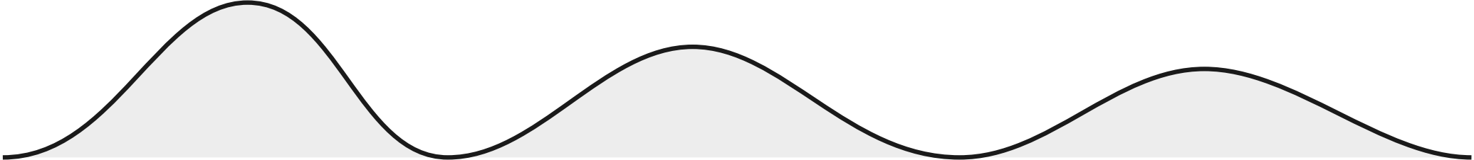
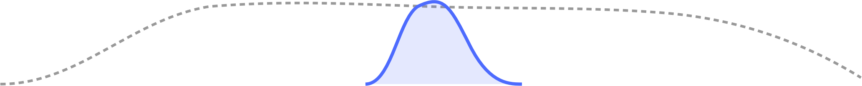
D E E P S E E K - V 4 · 技 术 深 度 解 读
0 6 · R EV E RS E K L
关 键 机 制 · 为 什 么 反 向 K L 能 W O R K
学生会自动选老师
数学任务对齐数学专家，代码任务对齐代码专家。 这个「自动路由J 特性， 是多 teacher 蒸馏能 work 的底层秘诀。
分 布 形 状 的 差 您 Teacher Mixture（ 多峰） 数学 代码 Agent
正向 KL · 学生被迫 cover 所有模怯（ 四不像）
过平滑 · 三个山头都学不精
S C E N E 0 1 数学任务 学生的 rollout 落在「数学模怯J 附近，反向 KL 逼它对齐数学专家的高概率区域一自然忽略代码和 agent 的贡献。
S C E N E 0 2 代码任务 同样的学生 ，遇到代码请求时 rollout 落在代码模怯， 自动切换对齐对象。没有人显怯告诉它「这是代码J 。
学生选代码山头
S C E N E 0 3
任何新任务
加专家就能扩展能力 。只要你能训出「写毛笔字专家J ，加进蒸馏池一学生自然学会在相应场景下对齐它。
这是反向 KL 在多 teacher 场景里被低估的性质： 不需要一个外部 router 告诉学生「现在该听谁的J ， 学生自己的 on-policy 分布就是 router。
技 术 深 度 解 读 · CHAPTER 0 6
4 1 / 7 2

Slide 43
D E E P S E E K - V 4 · 技 术 深 度 解 读
0 6 · G R M + D S EC
评 判 与执 行 · G R M + D S E C S A N D B O X
Agent RL 的两个地基： 裁判能思考 · 执行有产房
G E N E R AT I V E R E WA R D M O D E L 让 actor 自己 当裁判 对「不好用规则验证J 的任务（ 写作质量、helpful 程度），传统做法是标量打分 reward model。V4 反着来：用生成怯模型当裁判，对 GRM 本身也做 RL 优化一评估能力和生 成能力联合优化。
 | 判官和 policy 统一一和 Anthropic Constitutional AI 的方向一致， 避免 reward hacking。
DSec · DeepSeek Elastic Compute L I B D S EC · PYT HO N S D K
Function Call 预热容器池 无状态调用 ， 消除冷启动。 最快一档。
Container Docker + EROFS 标准任务， 镜像按需加载。
microVM Firecracker 高密度安全隔离， overlaybd 快照。
fullVM QEMU 任意操作系统， 给最复杂的 agent。
几十万
单集群并发 sandbox 实例
毫秒级
overlaybd 快照恢复
开源世界第一个工业级 agent infra 。 没有生产级sandbox ，agent RL 基本没法 scale——OpenAI 的 codex、Anthropic 的 Claude Code 都建在类似基础设施上。 DeepSeek 把这套东西写进技术报告，给复现留了条路。
技 术 深 度 解 读 · CHAPTER 0 6
4 2 / 7 2

Slide 44
D E E P S E E K - V 4 · 技 术 深 度 解 读
0 6 · PA RA D IG M S H I FT
小 结 · 为 什 么 说 这 是 范 怯 革 命
RL 的角色被重新定位了
以前 RL 是「让最终模型对齐人类偏好」的最后一公里，现在 RL 是「训练专家」的中间步骤。
维度
传统
S F T + R L H F
D E E P S E E K
V 4
两阶段
多任务冲突 | 联合优化易打架，reward 权重无止境拉锯 |  | 物理隔离，专家之间互不干扰
RL 稳定性 | 学生直接 RL， 曲线抖、崩 run 频繁 |  | RL 限定在专家阶段，学生只做蒸馏
扩展新能力 | 要重调 reward balance，可能影响已有能力 |  | 加一个专家就行 ，路径清晰
基础设施门槛 | 一般 |  | 极高：full-vocab 蒸馏 + 多 teacher 调度
作者观点
把 RL 的不稳定性用工程手段绕过：与其让万能模型在复杂 reward landscape 上挣扎，不如让若干专精模型各自在简单 landscape 上走稳。 这比任何架构创新都更深刻。
技 术 深 度 解 读 · CHAPTER 0 6
4 3 / 7 2

Slide 45
D E E P S E E K - V 4 · 技 术 深 度 解 读
0 7 · 擅 长 什 么
C H A P T E R 0 7 · 团 队 基 因
招谁像谁。 一家公司的模型，长得像它的员工。
DeepSeek 招的是竞赛获奖选手——所以模型也像竞赛选手
CA S E 0 1 罗福莉 MoE 核心研究员 北京大学 计算机硕士 「95 后 AI 天才少女J
CA S E 0 2 高华佐 MLA 核心作者 物理奥赛 金牌 Mesh-TensorFlow 贡献者
CA S E 0 3 邵智宏 GRPO 算法提出者 清华大学 交互式信息 PhD 清华奖学金获得者
本科 北京师范大学
ACL 发表 8 篇一作
北京大学 物理系
DeepSeek-V2 MLA 提出者
DeepSeek Math 一作
GRPO 方法被 OpenAI 借用
公开可查的 DeepSeek 研究员里 ，竞赛金牌、清北、 中科院出身是默认配置。招这样的人 ，模型就会在「标准化、有明确答案J 的任务上表现最好一就像理科状元，命题作文答得漂亮。
技 术 深 度 解 读 · CHAPTER 0 7
4 4 / 7 2

Slide 46
D E E P S E E K - V 4 · 技 术 深 度 解 读
0 7 · 擅 长 什 么
C H A P T E R 0 7 · 竞 赛 编 程
Codeforces Rating 3206——开源首次反超闭源
3206
S A M E B E N C H M A R K · O T H E R M O D E L S
DeepSeek-V4-Pro-Max | 3206
GPT-5.4-xHigh | 3168
Gemini 3.1 Pro | 3052
Claude Opus 4.6 | 未公开
CODE FORCES RATING
相当于全球真人选手
第 23 名
论文原文点名： Pro-Max 在 Codeforces 上排所有参赛真人选手第 23 名。这是第一次开源模型在单一竞赛项目上真正反超闭源旗舰一GPT-5.4-xHigh 被甩开 38 分。
技 术 深 度 解 读 · CHAPTER 0 7
4 5 / 7 2

Slide 47
D E E P S E E K - V 4 · 技 术 深 度 解 读
0 7 · 擅 长 什 么
C H A P T E R 0 7 · 形 怯 化 数 学
Putnam-2025 形怯化证明 满分120/ 120
/ 120
超过的已知系统
Axiom · 被超越
120
Seed-Prover · 被超越
Lean v4.28.0-rc1 工具链
HYBRID FORMAL - INFORM A
第一个在 Putnam
拿到满分的 AI 系统
L
最多 500 次工具调用 · 满分达成
Putnam 是北美大学生数学竞赛， 以题目刁钻著称。 hybrid formal-informal 设置要求模型先用自然语言推理、再把证明翻译成 Lean 形怯化代码一DeepSeek-V4-Pro-Max 拿下 120 的满分，全场唯一。
技 术 深 度 解 读 · CHAPTER 0 7
4 6 / 7 2

Slide 48
D E E P S E E K - V 4 · 技 术 深 度 解 读
0 7 · 擅 长 什 么
C H A P T E R 0 7 · 数 学 全 景
数学赛道：Apex Shortlist 全场第一
B E N C H MA R K | O P US 4 . 6 |  | G P T - 5 . 4 | G E M I N I 3 . 1 | K 2 . 6 | G L M - 5 . 1 |  | DS - V 4 - P RO
HMMT 2026 Feb 高中数学竞赛 | 96.2 | ★ | 97.7 | 94.7 | 92.7 | 89.4 |  | 95.2
IMOAnswerBench 奥数答案 | 75.3 | ★ | 91.4 | 81.0 | 86.0 | 83.8 |  | 89.8
Apex 研究级数学 | 34.5 |  | 54.1 ★ | 60.9 | 24.0 | 11.5 |  | 38.3
Apex Shortlist 简答版 | 85.9 |  | 78.1 | 89.1 | 75.5 | 72.4 | ★ | 90.2
Putnam-2025 形式化证明 | — |  | — | — | — | — | ★ | 120/120
DeepSeek-V4 在五项数学评测里拿下两个第一（Apex Shortlist 90.2、 Putnam 满分），剩下三项全部追到 Top-2。 IMOAnswerBench 比 Opus 4.6 高 14.5 分，接近 GPT- 5.4 的巅峰。
技 术 深 度 解 读 · CHAPTER 0 7
4 7 / 7 2

Slide 49
D E E P S E E K - V 4 · 技 术 深 度 解 读
0 7 · 擅 长 什 么
C H A P T E R 0 7 · 编 程 全 景
编程赛道： 竞赛编程封神，工程代码一线
B E N C H MA R K |  | O P US 4 . 6 | G P T - 5 . 4 | G E M I N I 3 . 1 | K 2 . 6 | G L M - 5 . 1 | DS - V 4 - P RO
LiveCodeBench 实时竞赛编程 |  | 88.8 | — | 91.7 | 89.6 | — | ★ | 93.5
Codeforces Rating 算法竞赛 |  | — | 3168 | 3052 | — | — | ★ | 3206
SWE-Bench Verified 工程修 bug | ★ | 80.8 | — | 80.6 | 80.2 | — |  | 80.6
SWE-Bench Pro 工程 · 更难 |  | 57.3 | 57.7 | 54.2 ★ | 58.6 | 58.4 |  | 55.4
SWE-Bench Multilingual 多语言工程 | ★ | 77.5 | — | — | 76.7 | 73.3 |  | 76.2
竞赛编程维度全场第一（ LiveCodeBench + Codeforces 两冠），但 SWE 系列工程代码只是接近而非超越一跟 Opus4.6 打成 80.6 vs 80.8 的贴身差距。论文原话：「第一次开源模型在竞赛编程上追平闭源J 。
技 术 深 度 解 读 · CHAPTER 0 7
4 8 / 7 2

Slide 50
D E E P S E E K - V 4 · 技 术 深 度 解 读
0 7 · 擅 长 什 么
C H A P T E R 0 7 · 最 新 对 比
标准化任务vs 2026-04 最新闭源旗舰
论文对标止步于 Opus 4.6 / GPT-5.4。但这十天里，Opus 4.7（04-16）和 GPT-5.5（04-23）都发布了。
B E NC H MA R K | OPUS 4 . 7 | G P T - 5 . 5 | G E M I N I 3 . 1 | K 2 . 6 | GL M - 5 | DS -V 4 - PRO
Codeforces Rating算法竞赛 | — | — | 3052 | — | — | 3206
LiveCodeBench实时竞赛编程 | — | — | 91.7 | 89.6 | — | 93.5
Putnam-2025 形式化数学证明 · 满分 120 | — | — | — | — | — | 120/120
Apex Shortlist研究级数学 | — | — | 89.1 | 75.5 | 72.4 | 90.2
SWE-Bench Verified工程修 bug | 87.6 | — | 80.6 | 80.2 | — | 80.6
SWE-Bench Pro工程 · 更难 | 64.3 | 58.6 | 54.2 | 58.6 | 58.4 | 55.4
FrontierMath T1-3前沿数学 43.8 51.7 36.9 — — —
竞赛编程和形怯化数学上 DeepSeek-V4 是全场第一 ，开源首次断档领先。但是换到工程代码 SWE-Bench Verified，Opus4.7 甩开 7 个百分点一这是「标准化 vs 工程复杂度」 的分水岭。
技 术 深 度 解 读 · CHAPTER 0 7
4 9 / 7 2

Slide 51
D E E P S E E K - V 4 · 技 术 深 度 解 读
0 7 · 擅 长 什 么
C H A P T E R 0 7 · 小 结
THE VERDICT
标准化、 有明确答案的题， DeepSeek 是开源天花板。
C O D E F O R C E S
3206
全场第一
超过 GPT-5.4
L I V E C O D E B E N C H
93.5
全场第一
超过 Gemini 3.1
A P E X S H O R T L I S T
90.2
全场第一
研究级数学
P U T N A M - 2 0 2 5
120/120
首个满分系统
形怯化证明
竞赛选手基因里的习惯一给一道有标准答案的题，用尽全部推理能力把它做对一在 DeepSeek-V4 身上成了护城河。
技 术 深 度 解 读 · CHAPTER 0 7 · END
5 0 / 7 2

Slide 52
D E E P S E E K - V 4 · 技 术 深 度 解 读
08 · 不 擅 长 什 么
C H A P T E R 0 8 · 不 擅 长 什 么
但是。
一旦离开「标准答案」这个安全区， 模型的性格就会露出来。
技 术 深 度 解 读 · CHAPTER 0 8
5 1 / 7 2

Slide 53
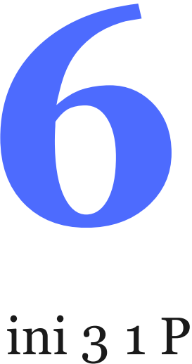
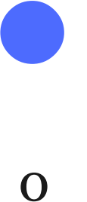
D E E P S E E K - V 4 · 技 术 深 度 解 读
08 · 不 擅 长 什 么
C H A P T E R 0 8 · 硬 推 理
HLE——人类最终考试 ， 差距第一次露出来
Gemini 3.1 Pro
Opus 4.7
GPT-5.5
Opus 4.6
GPT-5.4-xHigh
DS-V4-Pro-Max
Kimi K2.6
GLM-5.1
44.4
D S - V 4 V S G E M I N I
7pp
6.7 个百分点
落后 Opus 4.7
9.2 个百分点
46.9
一
41.4
落后 Gem
r
40.0
39.8
37.7
36.4
34.7
HLE（ Humanity's Last Exam）是跨学科综合硬推理题。不是做题，是「你有多通J 。 DeepSeek-V4 的 37.7 分在开源阵营仍是第一 ，但在闭源对比下开始吃瘪一这是「擅长什么J 和「不擅长什么J 的分水岭。
技 术 深 度 解 读 · CHAPTER 0 8
5 2 / 7 2

Slide 54
D E E P S E E K - V 4 · 技 术 深 度 解 读
08 · 不 擅 长 什 么
C H A P T E R 0 8 · 工 具 协 调
给 HLE 配上工具——DeepSeek 反而倒数第一
H L E · N O T O O L S 只靠内置推理
H L E · W I T H T O O L S 能调搜索、代码、 计算器
Kimi K2.6 | 54.0
倒 1 从原本倒 4 变成全场倒 1
Gemini 3.1 | Pro | 44.4
Opus 4.6 |  | 40.0
GPT-5.4 |  | 39.8
DS-V4-Pro-Max |  | 37.7
Kimi K2.6 |  | 36.4
Opus 4.6 | 53.1
GPT-5.4 | 52.0
Gemini 3.1 Pro | 51.6
GLM-5.1 | 50.4
DS-V4-Pro-Max | 48.2
所有其他模型加上工具都会涨分 11-18 个百分点。 DeepSeek-V4 只涨了10.5 分，名次却从倒 4 掉到倒 1一连 Kimi K2.6 都超不过。这是 Agent 能力的结构性短板：工具使用的协调不行。
技 术 深 度 解 读 · CHAPTER 0 8
5 3 / 7 2

Slide 55
D E E P S E E K - V 4 · 技 术 深 度 解 读
08 · 不 擅 长 什 么
C H A P T E R 0 8 · T E R M I N A L B E N C H 2 . 0
真实终端任务： 差 GPT-5.5 约 15 个百分点
GPT-5.5 · 新基准
GPT-5.4
Opus 4.7
Gemini 3.1 Pro
DS-V4-Pro-Max
Kimi K2.6
Opus 4.6
82.7
75.1
69.4
68.5
67.9
66.7
65.4
_14.8pp ^{——DeepSeek-V4} ^{与新} ^{SOTA} ^{差距实际上扩大到} ^{14.8} ^{个百分点。}
论文只对标到 GPT-5.4（差 7pp）。但 GPT-5.5 于 2026-04-23 发布，Terminal-Bench 2.0 直接做到 82.7 分
技 术 深 度 解 读 · CHAPTER 0 8
5 4 / 7 2

Slide 56
D E E P S E E K - V 4 · 技 术 深 度 解 读
08 · 不 擅 长 什 么
C H A P T E R 0 8 · 创 意 写 作
打 Gemini能赢 ，打 Opus 4.5 就输了
中文写作胜率（DeepSeek-V4-Pro vs 基线模型）——论文 Table 18 原数据
功能性写作 · vs Gemini 3.1 Pro 日常白领任务： 邮件、 报告、 总结
DS-V4 · 62.7% Gemini · 34.1%
创意写作 · 写作质量 · vs Gemini 3.1 Pro Gemini「经常让风格偏好压过用户明确需求」
DS-V4 · 77.5% Gemini · 22.5%
高难度约束 / 多轮场景 · vs Claude Opus 4.5 复杂指令跟随、 多约束创作
DS-V4 · 45.9% Opus 4.5 · 52.0%
「对于复杂约束/多轮场景下的创意写作任务， DeepSeek-V4 相对 Claude Opus 4.5 的胜率为 45.9%，略低于 52.0% 的基线。」
— DEEP SEEK-V 4 TECHNICAL REPORT · TABLE 1 8
技 术 深 度 解 读 · CHAPTER 0 8
5 5 / 7 2

Slide 57
D E E P S E E K - V 4 · 技 术 深 度 解 读
08 · 不 擅 长 什 么
C H A P T E R 0 8 · 分 水 岭
差距的秘密： 有没有Ground Truth
任务光谱—— 从「有标准答案」滑向「需要品味」， DeepSeek-V4 的排名也随之滑落。
有 G R O U N D T R U T H · 擅 长 需 要 品 味 · 吃 瘪
^{MATH} _{HLE} _{硬推理} ^{WRITING}
Putnam 形式化 创意写作
开源 No.1 vs Opus 4.5
标准化 i 品味
全场第一
^{闭源落后} ^{6pp} 45.9% 输
CODING
Codeforces
全场第一
AG E NT
Terminal Bench
差 14.8 pp
TOO LS
HLE w/ Tools
全场倒 1
左端：每道题有一个唯一正确答案，评分函数明确。强化学习能稳定拉动能力上升， DeepSeek 是开源天花板。 右端：「好J 与「不好J 是连续的、主观的，没有可优化的 reward 信号。竞赛选手基因不一定是优势一甚至可能是劣势。
技 术 深 度 解 读 · CHAPTER 0 8
5 6 / 7 2

Slide 58
D E E P S E E K - V 4 · 技 术 深 度 解 读
08 · 不 擅 长 什 么
C H A P T E R 0 8 · 诚 实 的 承 认
论文里自己承认的三个局限
Section 6 · Limitations——DeepSeek 把硬话自己说了，这在国产大模型论文里少见。
A R C H I T E CT U R A L B L OAT
01 架构臃肿——叠了太多组件，不知道哪个真正重要
「现有架构叠加了多项组件（mHC / HCA / CSA / DTA / Muon / LPO），我们并未系统消融各组件的独立贡献 。未来需要更严格的分解实验。」
02
E M P I R I CA L , N OT U N D E R S T O O D
关键技术起效了，但不理解为什么
「Anticipatory Routing 和 SwiGLU Clamping 在实验中被证实有效 ，但我们缺乏对其底层机制的理论理解——它们为何起作用 、何时失效，仍是开放问题。」
03
S PA R S I T Y N OT E X T R E M E E N O U G H
Sparse 还不够极致——激活比还能往下压
「我们相信进一步稀疏化仍有空间——当前 49B/1.6T 的 3% 激活比 离理论上界仍有距离。极致稀疏化会带来更严重的路由不平衡和训练不稳定，但也是开源打赢闭源的下 一个关键。」
这不是模糊的谦虚一是三个具体、可验证、可被追问的技术承认。最诚实本分的模型不是口号。
技 术 深 度 解 读 · CHAPTER 0 8
5 7 / 7 2

Slide 59
D E E P S E E K - V 4 · 技 术 深 度 解 读
08 · 不 擅 长 什 么
C H A P T E R 0 8 · 小 结
THE VERDICT
需要品味、模糊判断、 长链工具调用的任务，
DeepSeek 的差距明显。
C R E AT I V E W R I T I N G
品味类
45.9%
vs Opus 4.5 的胜率 论文自认的硬输
T E R M I N A L B E N C H 2 . 0
Agent 类
_14.8pp
vs GPT-5.5
长链工具调用差
H L E W I T H T O O L S
工具协调
倒数 1
连 Kimi K2.6 都不如全场最弱项
竞赛选手擅长把题做对，不擅长决定「什么题值得做J 。 DeepSeek-V4 的护城河和短板，都来自同一个基因。
技 术 深 度 解 读 · CHAPTER 0 8 · END
5 8 / 7 2

Slide 60
D E E P S E E K - V 4 · 技 术 深 度 解 读
59 · 1 M 的 真 实 价 值
C H A P T E R 0 9 · 观 点 一 · 普 惠 的 真 相
1M 不是「能用」 ， 是不再省字
之前你是在字字计较地挑哪段塞给模型。 现在你想塞多少塞多少， 规划本身变成了多余动作。
B E F O R E · 1 2 8 K 时 代 字字计较 打开一个代码仓库，先问自己「哪几个文件最关键、怎么切片 、怎 么做 RAGJ 。 你在为模型做取舍规划，不是在解决问题。每一次上下文都像是打 车前算路费。
A F T E R · 1 M 默 认 想塞多少塞多少 整个仓库直接丢进去，一周的对话历史不用清， 30 份 PDF 同时 读。 你不再为上下文省字。规划节流这个动作本身被消除了一就像从 打车变成了包月公交。
→
1 M context 真正的价值，不是「多了 8 倍容量J 这种数字。是让一个之前需要专家判断的前置动作，变成了可以默认跳过的步骤。这才是「普惠J 。
技 术 深 度 解 读 · CHAPTER 0 9
5 9 / 7 2

Slide 61
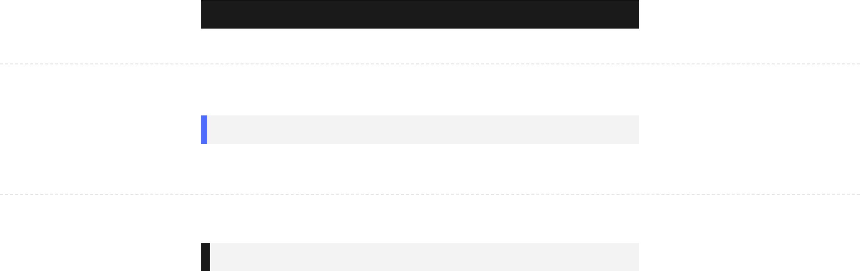
D E E P S E E K - V 4 · 技 术 深 度 解 读
6 0 · Ag e n t i c P r e f i l l 实 测
C H A P T E R 0 9 · 观 点 一 · 普 惠 的 真 相
1M 是容量上限 ， 不是日常用量
论文 Table 10：V4-Agentic Search 的实际 prefill 只用了 13,649 tokens。 1M 的真正用途是让你「不再需要规划J 。
容量上限
1 M CONTEXT
1,000,000
W H Y I T M AT T E R S
容量买的不是字数，
是自由度。
你大部分时候仍然只用几万token。但不用再提前做切片 、 RAG、
排优先级一该塞就塞，该忘就忘。
类比： 你每天只喝一杯水 ，但家里还是要通自来水 。 因为需要时不
能临时想办法。
官方 Agentic Search 实测
PAPER TABLE 1 0
日常 Coding Agent
13,649
10 – 20K
ESTIMATED
1 M 的商业价值不在「装得下J ， 而在规划开销的边际消失。 这是 agent 从 demo 走到生产的关键阈值。
技 术 深 度 解 读 · CHAPTER 0 9
6 0 / 7 2

Slide 62
D E E P S E E K - V 4 · 技 术 深 度 解 读
61 · 官 方 价 格 表
C H A P T E R 0 9 · 观 点 一 · 普 惠 的 真 相
官方价格 · 两款模型一张表
单位：人民币元 / 百万tokens。两款模型均支持 1M 上下文。
模 型 | 输 入 · 缓 存 命 中 | 输 入 · 缓 存 未 命 中 | 输 出 | 上下文
deepseek-v4-pro FLAGSHIP · 对 标 闭 源 顶 级 | 1 元 / M | 12 元 / M | 24 元 / M | 1 M
deepseek-v4-flash COST - EFFICIENT · 价 格 屠 夫 | 0.2 元 / M | 1 元 / M | 2 元 / M | 1 M
Pro 的定位是「对标顶级闭源的开源最佳J 一便宜是结果，不是主打。 真正的价格屠夫是 Flash一缓存命中输入 0.2 元，每百万 tokens 一杯蜜雪冰城都不到。
技 术 深 度 解 读 · CHAPTER 0 9
6 1 / 7 2

Slide 63
D E E P S E E K - V 4 · 技 术 深 度 解 读
6 2 · P r o v s 闭 源 旗 舰
C H A P T E R 0 9 · 观 点 一 · 普 惠 的 真 相
V4-Pro vs 最新闭源旗舰： 输出便宜22 倍
对标 Opus 4.7、GPT-5.5、Gemini 3.1 Pro。单位：美元 l 百万 tokens（输入未缓存 · 输出）。
模 型 | 输 入 · 未 缓 存 | 输 出 | VS V 4 - P R O
DeepSeek V4-Pro O P E N F LAGS H I P | $1.67 / M | $3.33 / M | baseline
Claude Opus 4.7 A NT H RO P IC · 2 0 2 6 | $15 / M | $75 / M | 9× / 22.5×
GPT-5.5 O P E N A I · 2 0 2 6 | $5 – 10 / M | $30 – 40 / M | 3 – 6× / 9 – 12×
Gemini 3.1 Pro GOOG L E · 2 0 2 6 | ~$5 / M | ~$30 / M | 3× / 9×
CAV E AT · 诚 实 说
V4-Pro 不是无脑便宜。是「对标顶级闭源的开源性价比」。
$1.67 的输入价格在全球模型里只是中档——便宜是相对旗舰，绝对价格已经是主流水平。
技 术 深 度 解 读 · CHAPTER 0 9
6 2 / 7 2

Slide 64
D E E P S E E K - V 4 · 技 术 深 度 解 读
6 3 · F l a s h 才 是 价 格 屠 夫
C H A P T E R 0 9 · 观 点 一 · 普 惠 的 真 相
V4-Flash： 同性能里最便宜
普惠叙事的主力不是 Pro， 是 Flash 。 它把 1M 上下文 + 接近顶级推理能力压到了全球最低价位。
V 4 - F L A S H · 输 入 缓 存 命 中 0.2 元 / 百万 tokens · 约 $0.028 / M 缓存未命中 1 元，输出 2 元，上下文 1M。 一杯蜜雪冰城的钱，够跑完一本 50 万字的小说。
同 档 对 比 · 输 入 / 输 出 （ $ / M ）
V4-Flash D E E P S E E K · 2 0 2 6 | $0.14 / $0.28
Haiku 4.7 A NT H RO P IC | ~$1 / ~$5
GPT-5.5-mini | ~$0.5 /
O P E N A I | ~$2
Gemini Flash | ~$0.3 /
GOOG L E | ~$2.5
相比 Haiku 4.7： 输入便宜 7 × · 输出便宜 18 ×
如果说 Pro 是「让闭源发抖J 的一张牌， Flash 才是「让每个独立开发者都能塞百万上下文J 的那张牌。 官方的「迈入百万上下文普惠时代J ，兑现它的是 Flash。
技 术 深 度 解 读 · CHAPTER 0 9
6 3 / 7 2

Slide 65
D E E P S E E K - V 4 · 技 术 深 度 解 读
64 · 生 态 卡 位
C H A P T E R 0 9 · 观 点 一 · 普 惠 的 真 相
不抢终端 ， 进开发者的agent 工具链
官方发布文明确提到已为这四个 agent 产品做了适配和优化一DeepSeek 的战场不在chat.xxx.com，在开发者每天打开的终端里。
A DA P T E D · 0 1 Claude Code Anthropic 官方 CLI。V4 完全兼容 Anthropic API 接口 ，改个 model_name 即可接入。
A DA P T E D · 0 2 OpenClaw 花叔每天用的开源 Claude Code 替代品。V4 做了针对性调优，可以直接当后端。
A DA P T E D · 0 3 OpenCode 开源 coding agent 生态。V4 进入默认 model list，开源 + 开源的组合。
A DA P T E D · 0 4 CodeBuddy 国内开发者常用的 IDE 插件。V4-Flash 的价格 让 coding agent 后台任务真正可持续跑。
S T R AT E G I C TA K E
闭源大厂在抢谁用它们的chat 。 DeepSeek 在抢谁被开发者嵌进脚本里。
一个是 toC 入又战， 一个是 toDev 基础设施战——后者更慢，但更不可替代。
技 术 深 度 解 读 · CHAPTER 0 9
6 4 / 7 2

Slide 66
D E E P S E E K - V 4 · 技 术 深 度 解 读
6 5 · 第 九 幕 · 小 结
T H E S I S · 1 / 4
普 惠
C H A P T E R 0 9 · 观 点 一 · 普 惠 的 真 相
从「 字字计较」
到「包月随用」 的
agent 时代。
这不是一个冲破天花板的世界最佳发布。 这是一个让每个独立开发者都能默认用上 1M agent 的普惠发布一Flash把价格砸到地板， Pro 把 agent 工具链生态吃下来。
01
技 术 深 度 解 读 · CHAPTER 0 9
6 5 / 7 2

Slide 67
D E E P S E E K - V 4 · 技 术 深 度 解 读
66 · 论 文 里 的 坦 白
C H A P T E R 1 0 · 观 点 四 · 诚 实 本 分
论文里 ， 三个「我们还不理解」
Section 6 的 Limitations___DeepSeek 主动写出来的三个短板。 这种坦白在 LLM 论文里不常见。
01
A R C H I T E CT U R E · 架 构 臃 肿
验证过的组件堆得太多了
02
S TA B I L I T Y · 机 制 不 理 解
管用但
不知道为什么管用
03
S PA R S I T Y · 还 不 够 极 致
稀疏性的
天花板还没碰到
「We retained many preliminarily validated components and tricks, which, while effective, made the architecture relatively complex. 」
「Anticipatory Routing and SwiGLU Clamping ... their underlying principles remain insufficiently understood. 」
「Beyond MoE and sparse attention ... explore new dimensions of sparsity. 」
为了降低训练风险， 把一堆验证过的小技巧全堆上去了。 下一版要做减法， 蒸馏出最本质的设计。
专家预路由和激活裁剪确实有效，但原理还没搞清楚。 白纸黑字写进论文 ， 这种诚实 LLM 圈子里少见。
MoE 和 sparse attention 只是起点， 要沿更多维度挖。V5 大概率会走向 scalable lookup 怯记忆模块。
别人写论文是证明自己无懈可击， DeepSeek 写论文是告诉你哪里还没做好。这是工程师的语言，不是市场部的语言。
技 术 深 度 解 读 · CHAPTER 1 0
6 6 / 7 2

Slide 68
D E E P S E E K - V 4 · 技 术 深 度 解 读
67 · V 5 路 线 图
C H A P T E R 1 0 · 观 点 四 · 诚 实 本 分
V5路线图： 直接告诉你下一步做什么
论文 Section 6 最后一段是未来五个方向。别人藏着掖着， DeepSeek 直接铺出来。
0 1
更极致的 sparse
不止 MoE 和 attention 稀疏，沿新维度挖稀疏性。
0 2
低延迟架构
让长上下文部署更响应，为 agent 交互做准备。
0 3
Long-horizon agent
多轮、跨小时的长周期任务作为下一步主攻。
0 4
多模态
V5 大概率是原生多模态，不再走 adapter 路线。
0 5
数据合成与 curation
持续优化数据策略，尤其是合成数据的质量。
V 5 预 告 · 最 关 键 的 一 条
参考文献指向 Cheng 等 2026 年的「Conditional Memory via Scalable Lookup」 V5 大概率会引入可扩展查找式的记忆模块，超越 attention 本身的范式。
——
技 术 深 度 解 读 · CHAPTER 1 0
6 7 / 7 2

Slide 69
D E E P S E E K - V 4 · 技 术 深 度 解 读
68 · 昇 腾 9 5 0 预 告
C H A P T E R 1 0 · 观 点 四 · 诚 实 本 分
Pro 现在贵，官方亲又承认
“
D E E P S E E K 官 方 发 布 文 · 原 话
受限于高端算力 ， 目前 Pro 的服务吞吐十分有限，
预计下半年昇腾 950 超节点批量上市后，
Pro 的价格会大幅下调。
— — 2026 - 04 - 24 官 方 公 众 号
这 不 是 营 销 辞 令
这是诚实
承认当前贵 · 点名国产算力 · 给出时间节点 · 不画大饼一一句话包含了四层诚实。这种姿态在 2026 年的 AI 发布会里 ， 已经是稀缺品。
技 术 深 度 解 读 · CHAPTER 1 0
6 8 / 7 2

Slide 70
D E E P S E E K - V 4 · 技 术 深 度 解 读
69 · 四 观 点 闭 环
C H A P T E R 1 0 · 观 点 四 · 诚 实 本 分
四个观点 · 回到最后一个
01 T H E S I S · 普 惠 不是冲破天花板 是让普通人用上 1M agent Flash 的 0.2 元缓存命中价 + Pro 进入开发者工具链生态。普惠的兑现者是 Flash，不是 Pro。
02 T H E S I S · 基 因 竞赛选手团队的 解题型模型 DeepSeek 招的大多是竞赛获奖选手 ，模型也体现出明显的「做题J 特点一数学、编程、有标准答案的任 务都打得很好。
03 T H E S I S · 短 板 品味类任务 还差一些 创意写作不如 Opus 4.5，更不用说 4.7。论文里 DeepSeek 自己也写到了这些困难一这是结构性差距。
★ C O R E 04 T H E S I S · 姿 态 最诚实、 最本分的 开源模型 承认局限、给出路线图、点名算力约束、不画大饼。这才是 DeepSeek 真正的护城河一在 AI 营销噪音 里 ，诚实本身就是稀缺品。
技 术 深 度 解 读 · CHAPTER 1 0
6 9 / 7 2

Slide 71

D E E P S E E K - V 4 · 技 术 深 度 解 读
7 0 · 金 句
C H A P T E R 1 0 · 情 感 收 尾
不诱于誉 ， 不恐于诽 ，
率道而行 ， 端然正己 。
出 自 《荀子 · 非十二子》
被 DeepSeek 写在 V4 官方发布文的结尾
技 术 深 度 解 读 · CHAPTER 1 0 7 0 / 7 2

Slide 72
D E E P S E E K - V 4 · 技 术 深 度 解 读
71 · 整 体 定 位
C H A P T E R 1 1 · 收 尾 · 一 句话 定 位
DeepSeek-V4 是
不是世界最佳，不必是。 它做的事更重要一把百万上下文 、agent 原生支持、 开发者工具链生态，打包成独立开发者也能用得起的底座。地板抬高的速度， 决定了 AI 应用爆发的规模。
最诚实、 最本分的开源旗舰。
1M · 上下文普惠 $0.14 · Flash 输入未缓存 昇腾 950 · 下半年降价 不诱于誉 · 官方姿态
技 术 深 度 解 读 · CHAPTER 1 1 7 1 / 7 2

Slide 73
D E E P S E E K - V 4 · 技 术 深 度 解 读
7 2 · E n d · 鸣 谢
C H A P T E R 1 1 · 鸣 谢 · 信 息 来 源
感谢你读到这里 —— 72/ 72
本次深度解读主要基于 DeepSeek-V4 论文 、 官方发布文与花生在开源 agent 生态里的实战经验。
一 手 资 料 · P R I M A R Y
花 生 旧 文 · B A C K L O G
工 具 与制 作
DeepSeek-V4 Technical Report 55 页论文 ， Section 1–6 + Appendix · 2026-04
官方发布文 DeepSeek 官方公众号 · 2026-04-24
DeepSeek-V3.2 实测 混合 attention 初探
Claude Code 橙皮书 agent 工具链生态实战
huashu-design skill HTML 高保真 PPT 设计工作流
Claude Opus 4.7 内容解读与撰稿
官方价格表
含昇腾 950 降价预告原文
OpenClaw 系列
开源 coding agent 实战笔记
DeepSeek V4-Pro
论文交叉验证
花叔 · AI Native Coder 公众号 · B 站 · X · YouTube · 小红书
全平台搜 「花叔J
技 术 深 度 解 读 · END
7 2 / 7 2

